Slide 1
Webinar 17. August 2023
Tips og tricks til den nye brugeradministration

Slide 2



Efter webinaret vil I få
Tilsendt en videooptagelse af webinaret, så I kan gense det
Mulighed for at downloade slideshowet

Slide 3

Agenda
Oprettelsen af en ny bruger
Den nye brugeroversigt og dens funktioner
Invitationsflow set fra et brugerperspektiv
Todelte administratorrolle
Nye funktioner i FirstAgenda Prepare

Slide 4
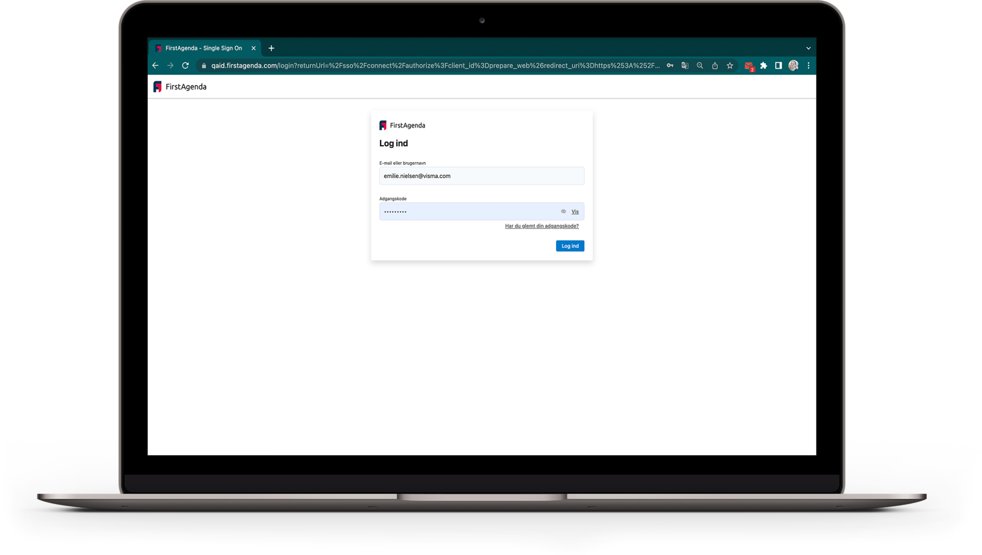
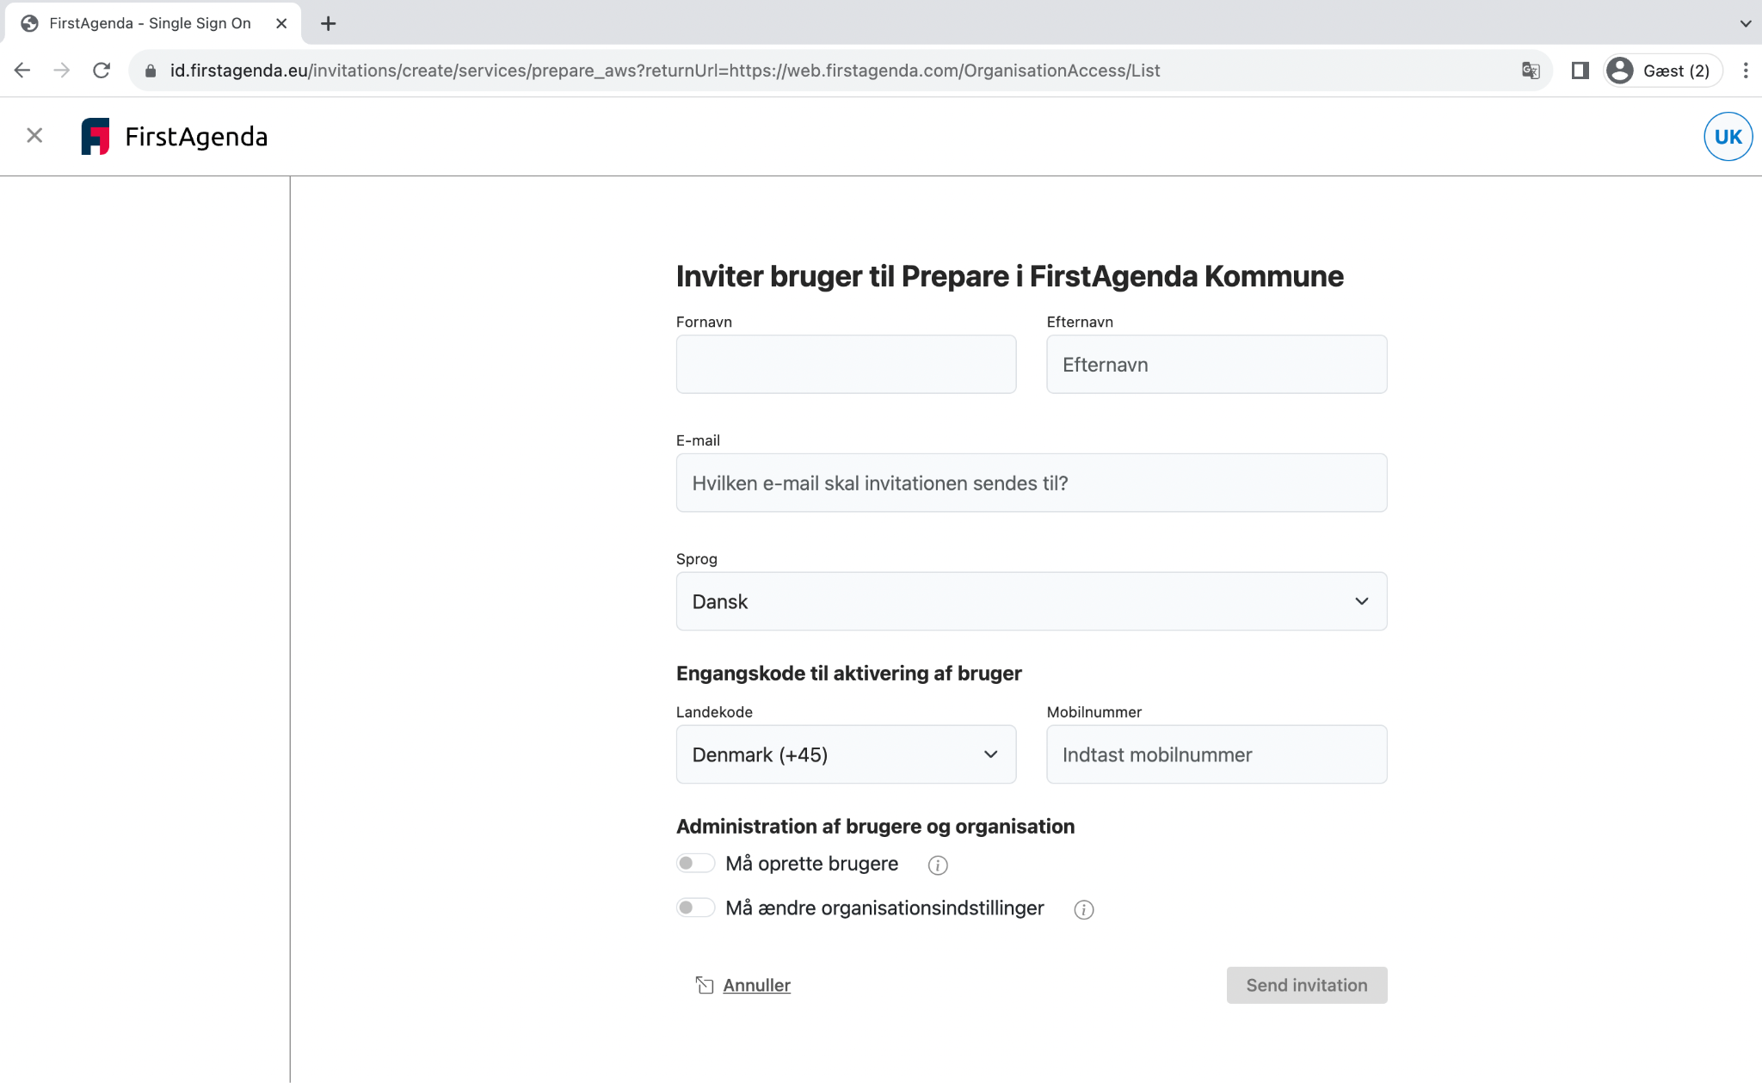
Hvordan opretter du en ny bruger?

Slide 5
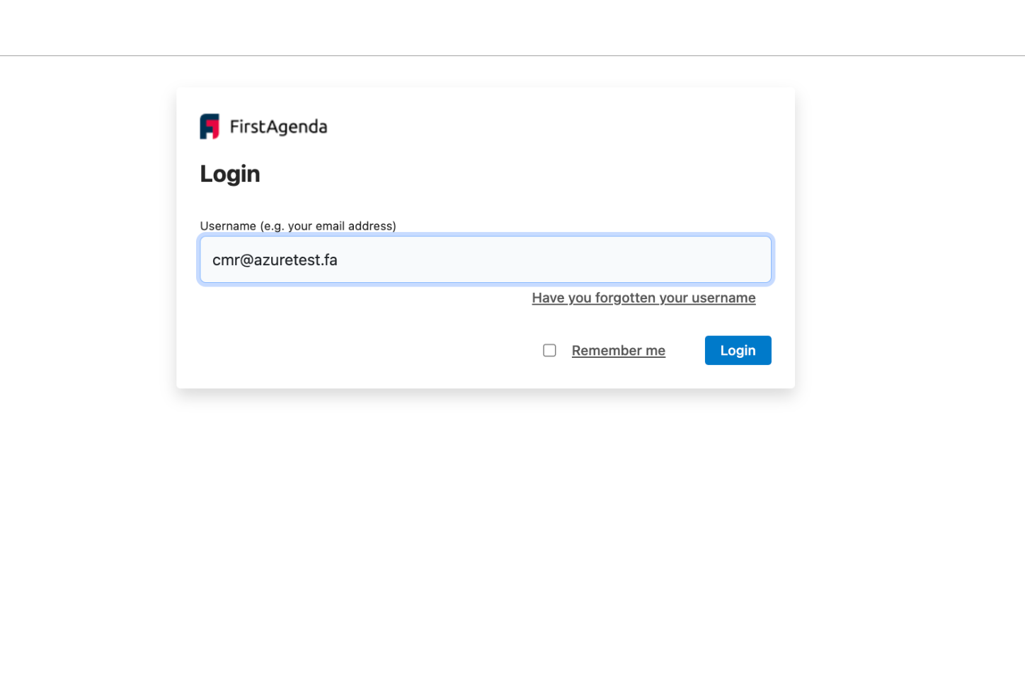
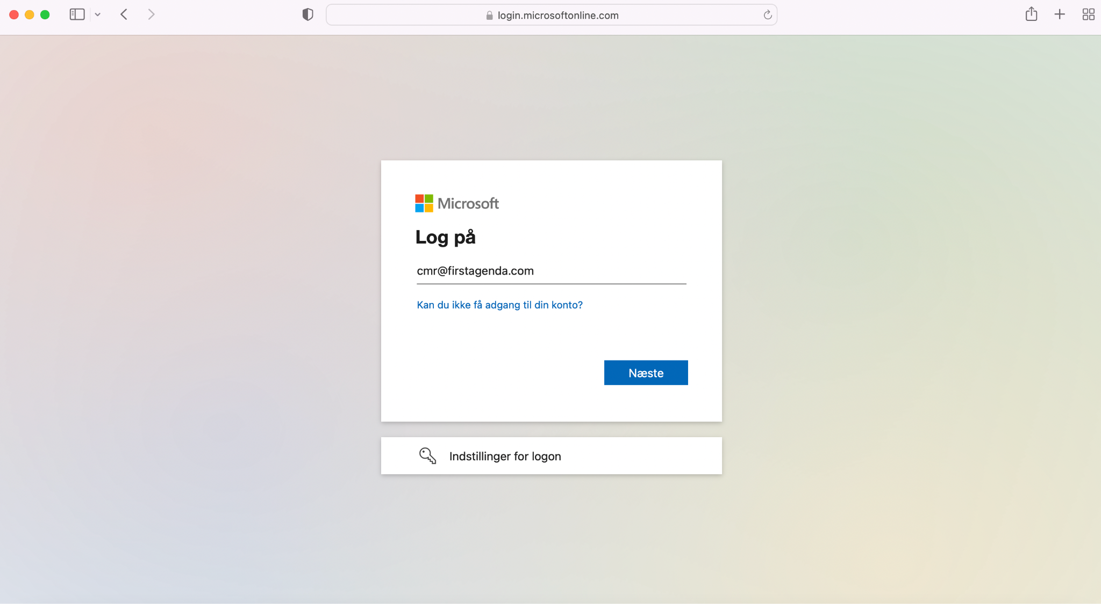
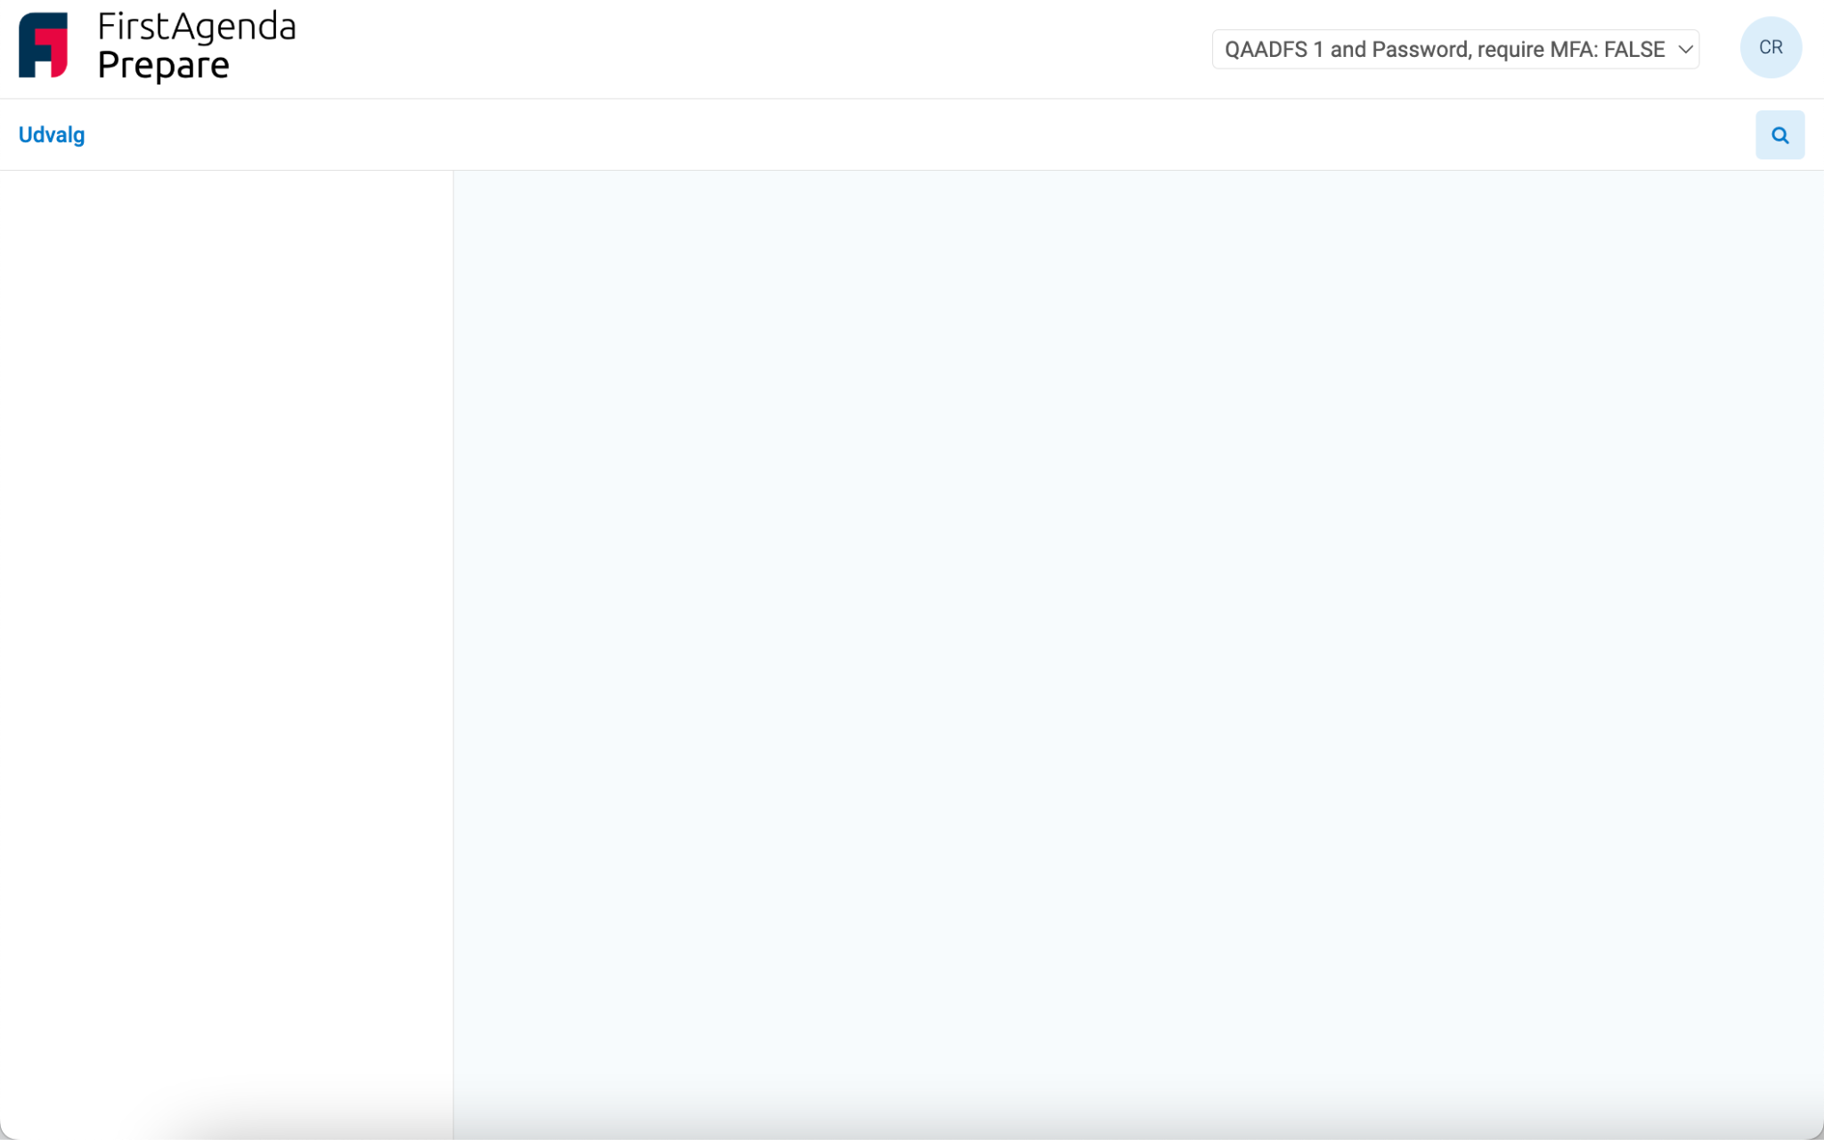
Oprettes automatisk gennem AD-login
Vil som udgangspunkt være aktiveret, men kan deaktivers, hvis I ønsker det

Slide 6
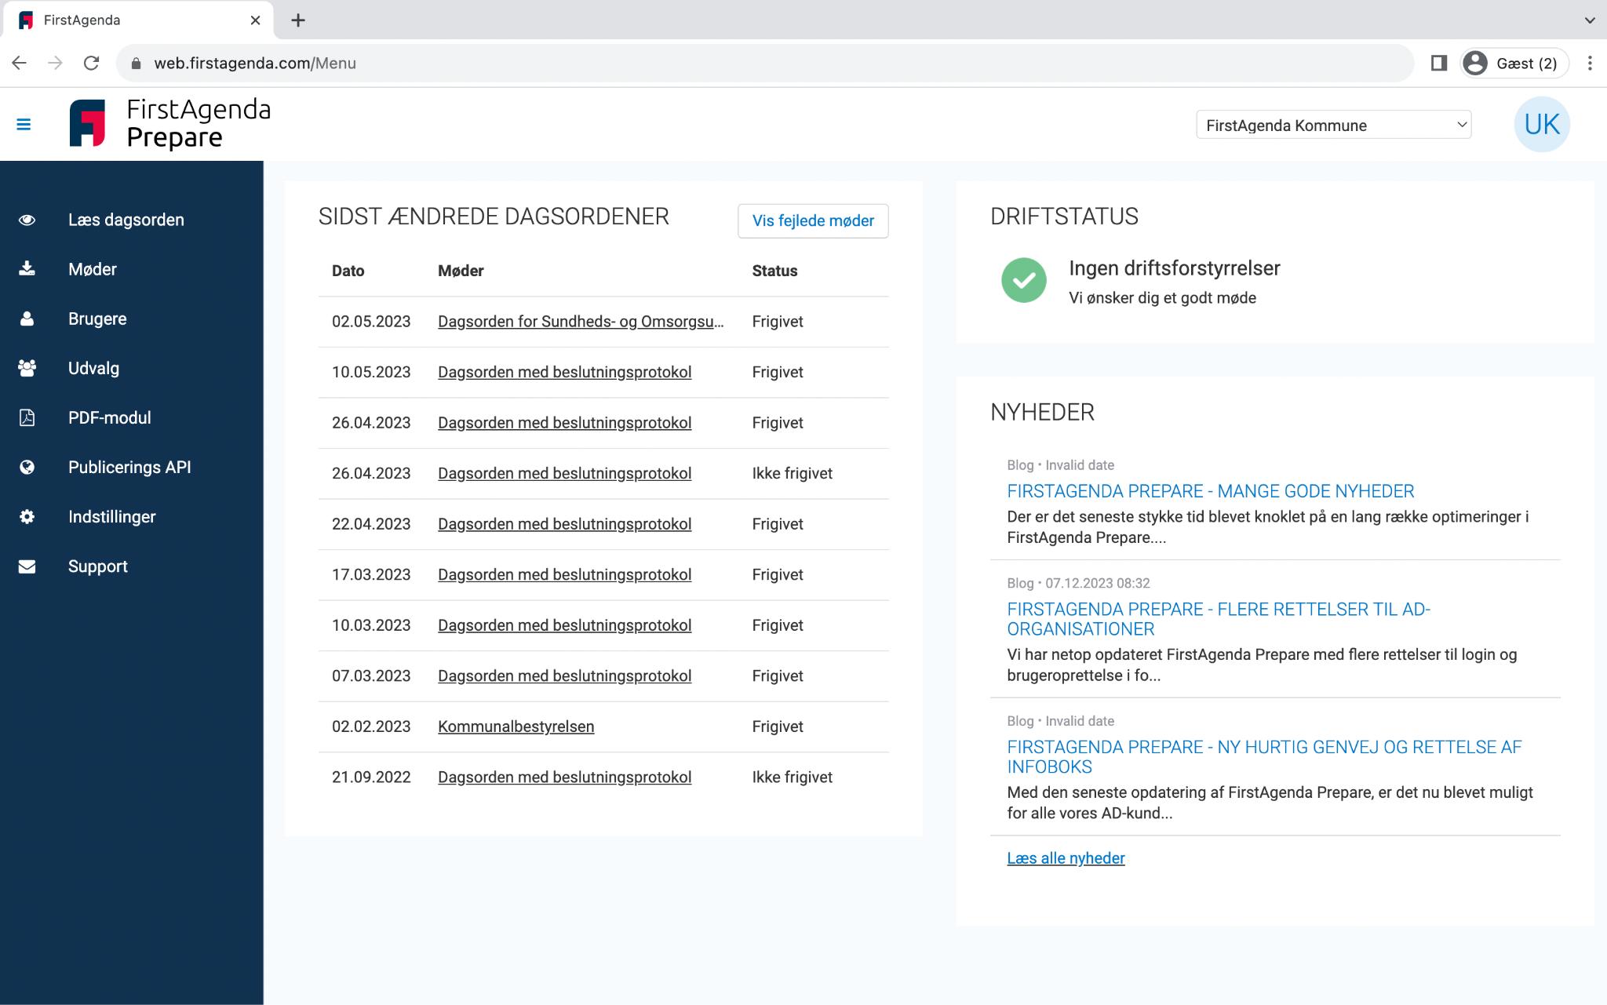
Opret bruger
via invitation
Fra forsiden af FirstAgenda Prepare klikker du på “brugere”

Slide 7
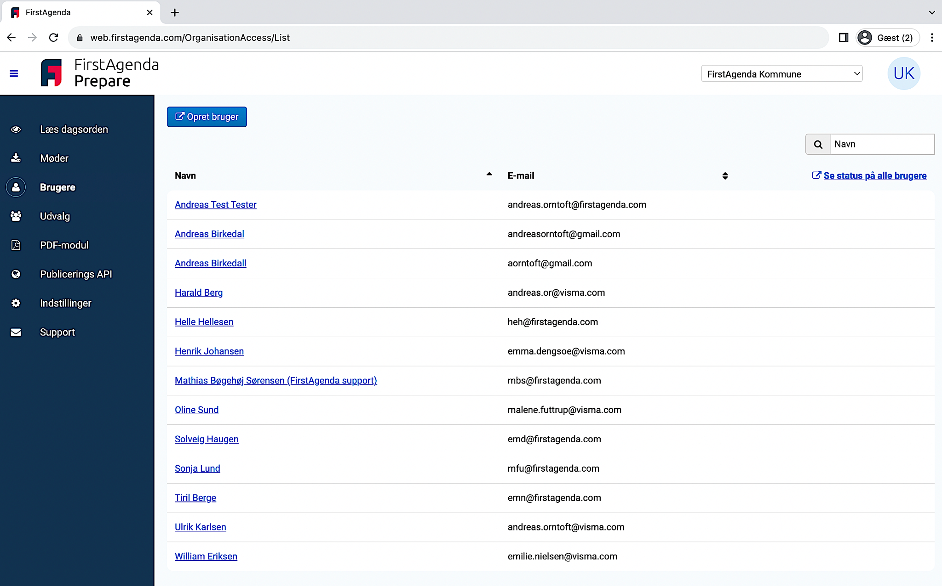
Klik herefter på “Opret Bruger”

Slide 8
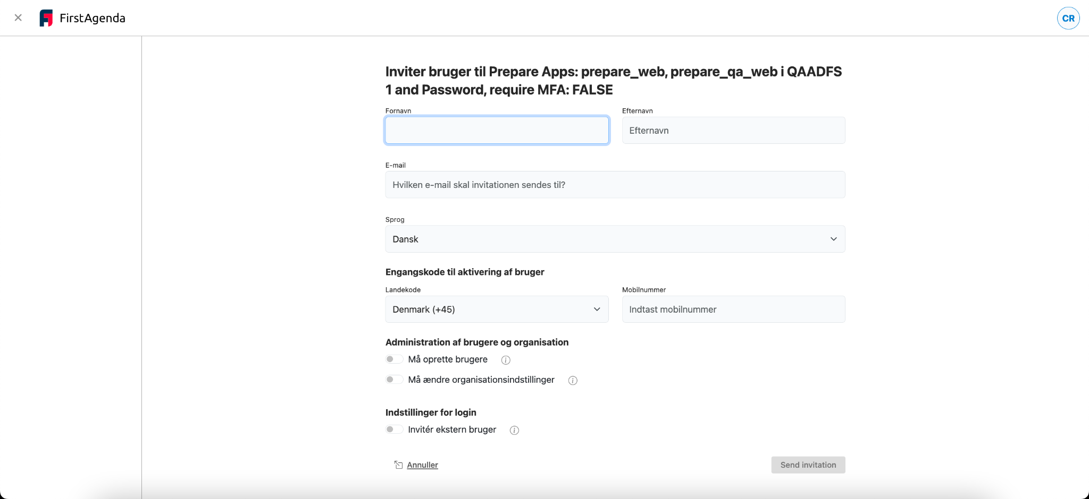
Du bliver nu ført videre til den nye brugeradministration, hvor selve oprettelsen udføres
Kan vælge individuelt sprog til invitationen
Udover stamoplyningerne, skal der tages stilling til den todelte administratorrolle
Mulighed for at invitere eksterne brugere eller AD-brugere som ikke vil benytte AD-login

Slide 9
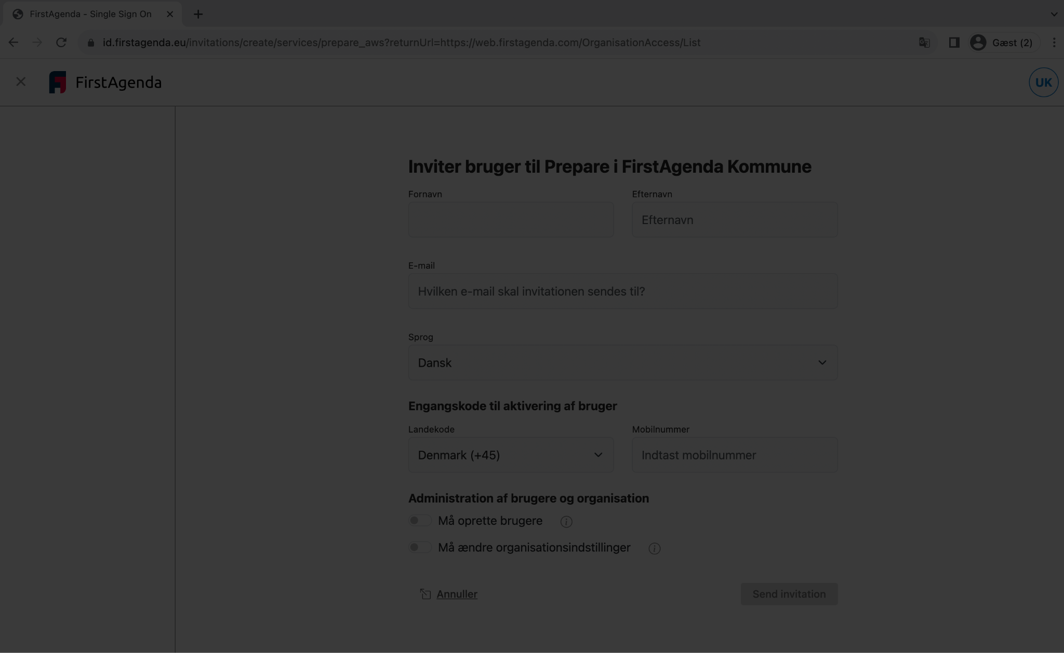
Todelt administratorrolle
Må administrere
brugere
Må ændre organisastionsindstillinger
Som brugeradministrator kan du invitere og redigere brugere i din organisation.
Som organisations-
administrator kan du ændre på de centrale indstillinger i din organisation.

Slide 10
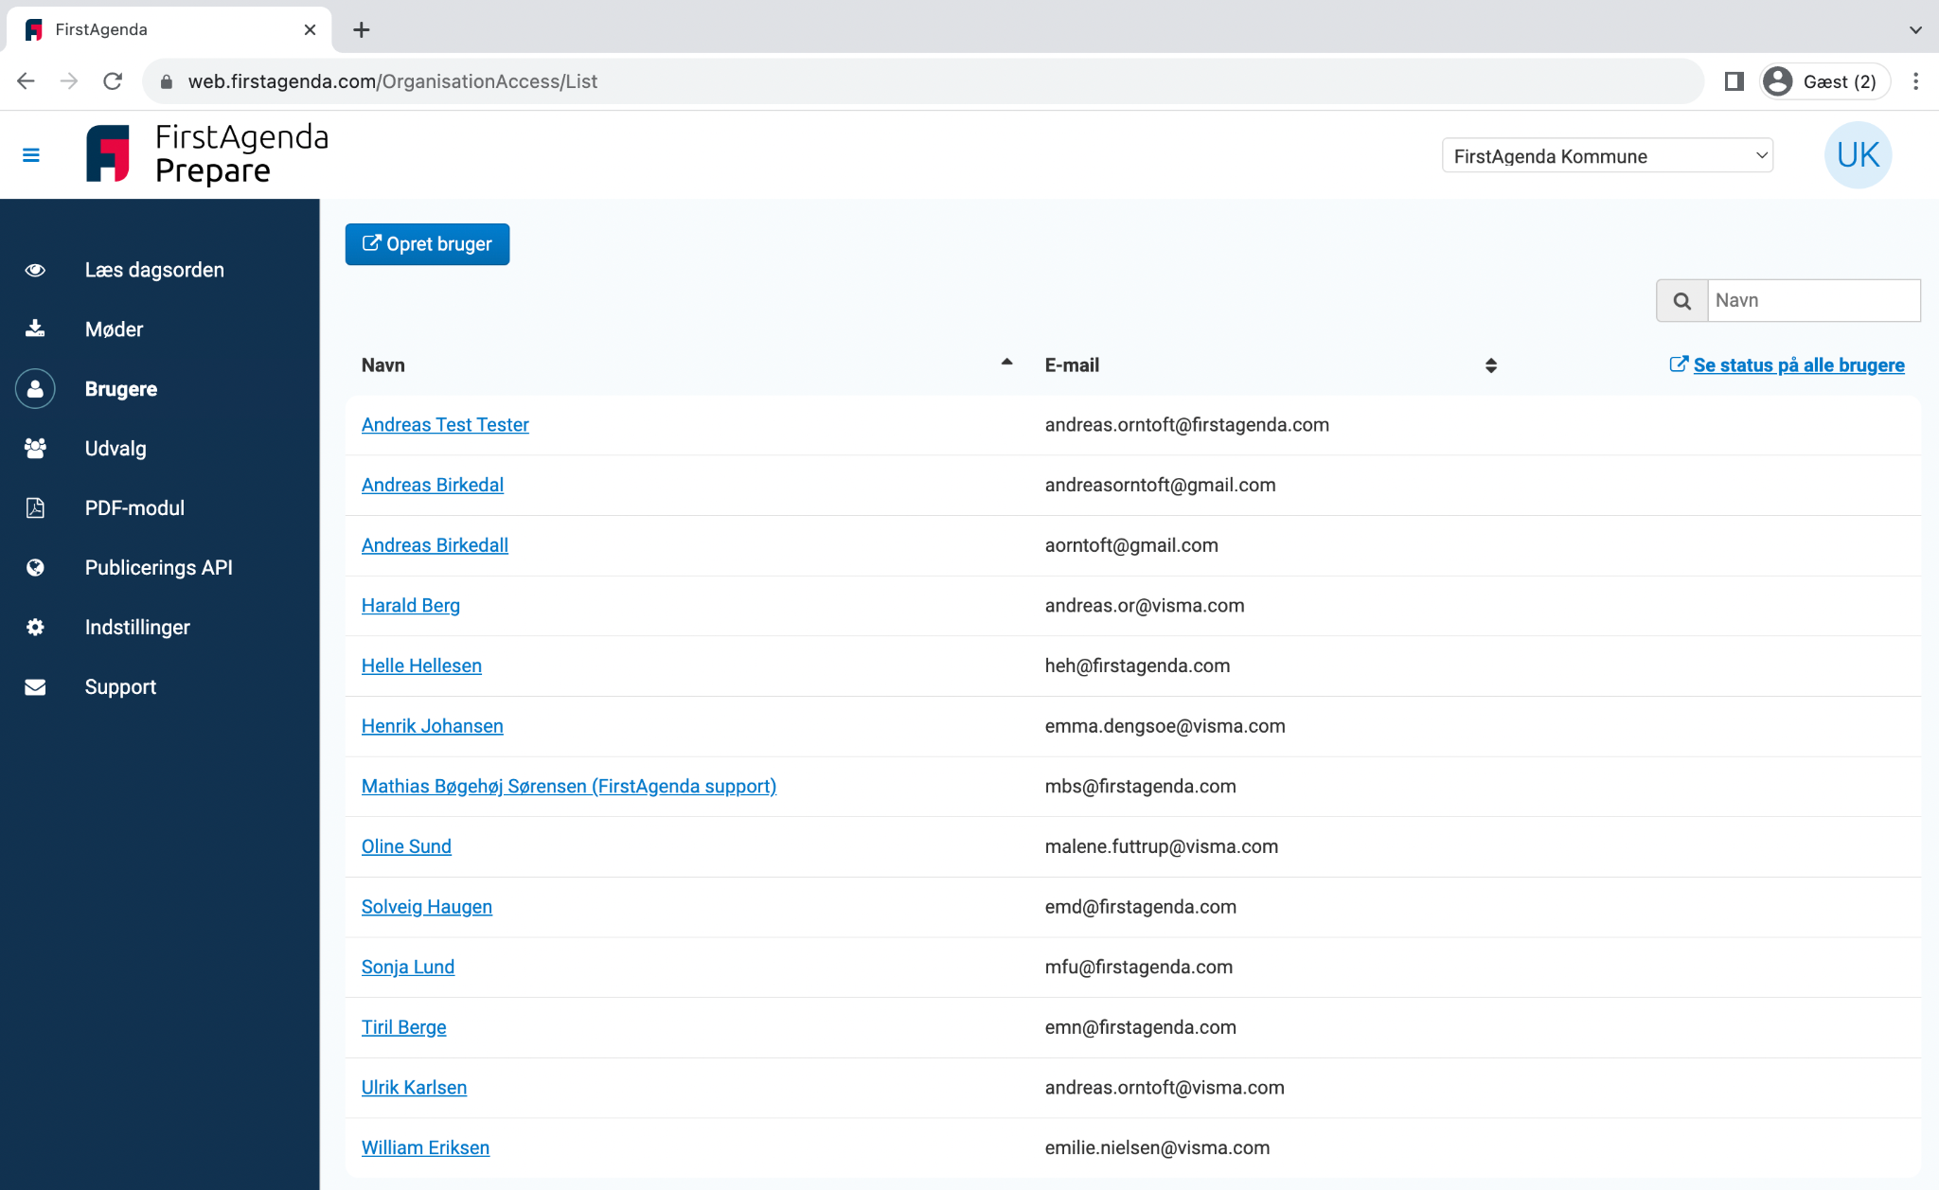
Du bliver automatisk ført tilbage til brugerlisten i Prepare

Slide 11
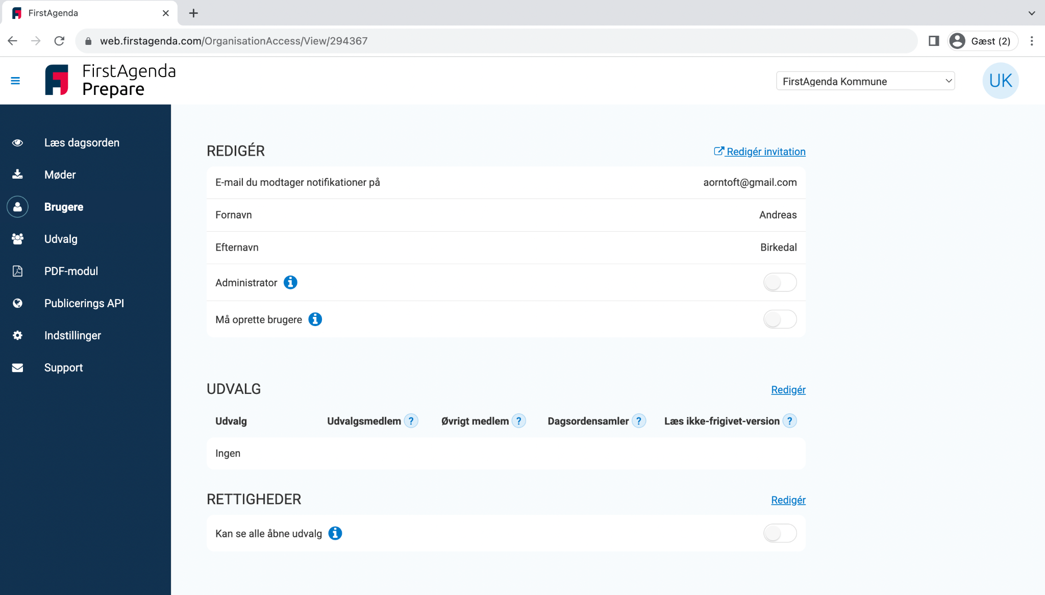
Ved at klikke på den bruger, du netop har inviteret og herefter “Rediger Invitation”, har du mulighed for at redigere i invitationen, inden den bliver accepteret af brugeren

Slide 12
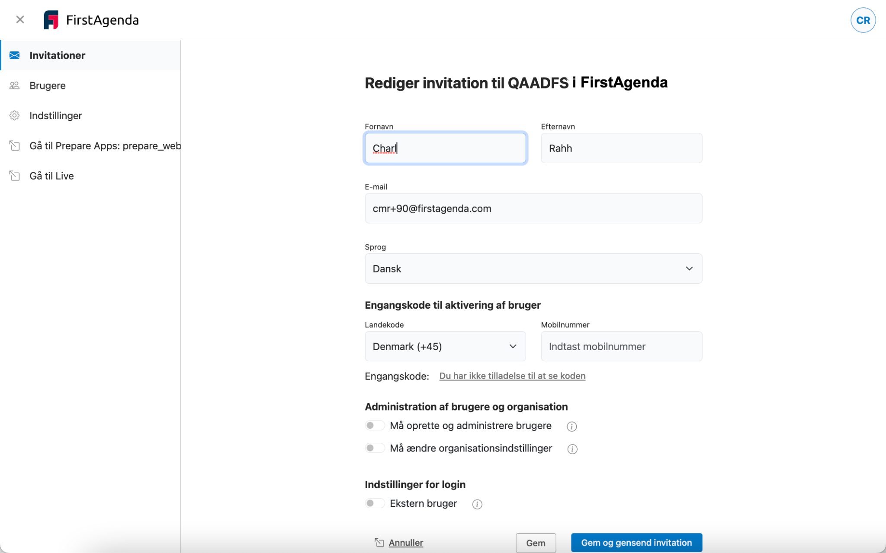
Her kan du ændre navn, e-mail, sprog, samt administrationsrettigheder
Ved at klikke på “Gem” bliver ændringerne blot gemt, mens “Gem og gensend”-knappen vil sende en ny invitationsmail til brugeren
Bemærk: Ændring af navnene vil blive overskrevet af informationerne fra jeres bruger-system

Slide 13
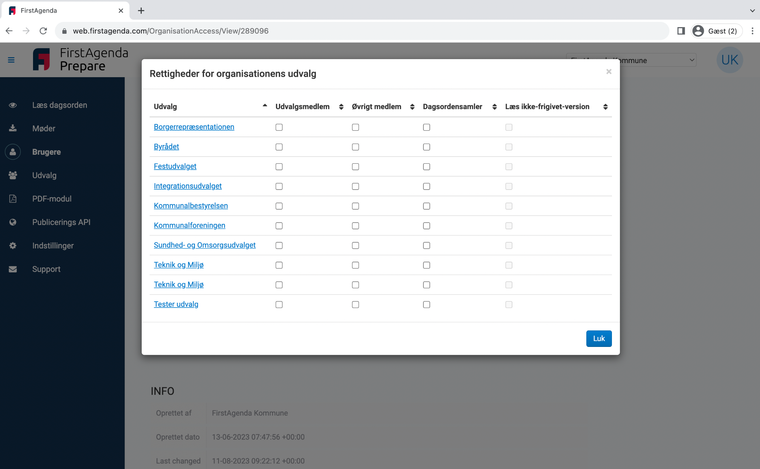
Tildeling af udvalg
Tildelingen af udvalg til den ny-oprettede bruger kan foretages umiddelbart efter oprettelsen
Ved AD Plus- Organisationer håndteres roller og rettigheder i udvalgene i jeres brugersystem og ikke i Prepare

Slide 14
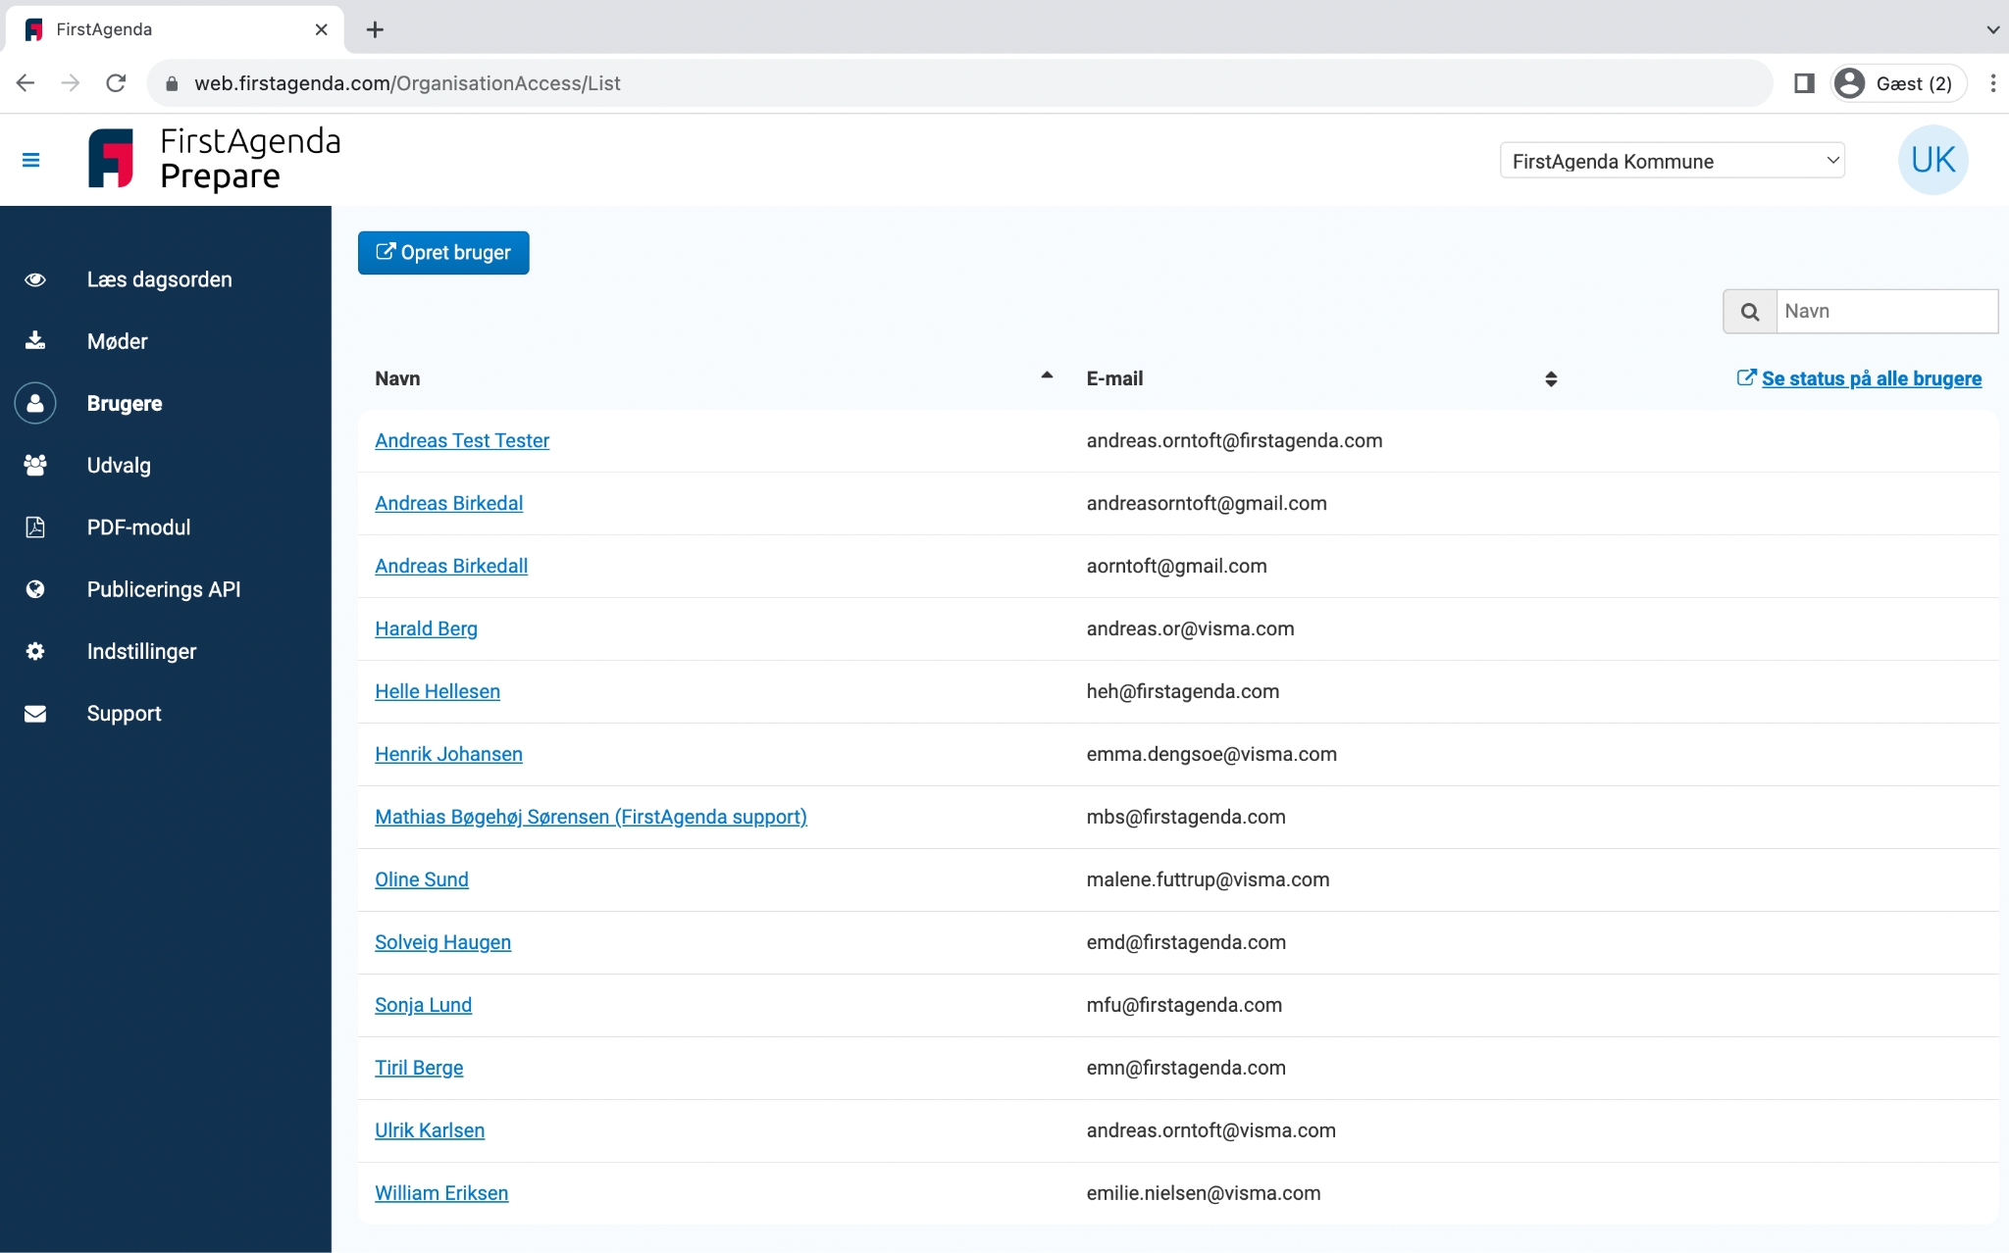
Tildeling af udvalg
Du bliver automatisk ført tilbage til brugerlisten i Prepare
Fremgår brugeren ikke på listen, skal du genindlæse siden (F5)
Klik herefter på den nyoprettede bruger

Slide 15
Tildeling af udvalg
Tildelingen af udvalg til den ny-oprettede bruger kan foretages umiddelbart efter oprettelsen

Slide 16
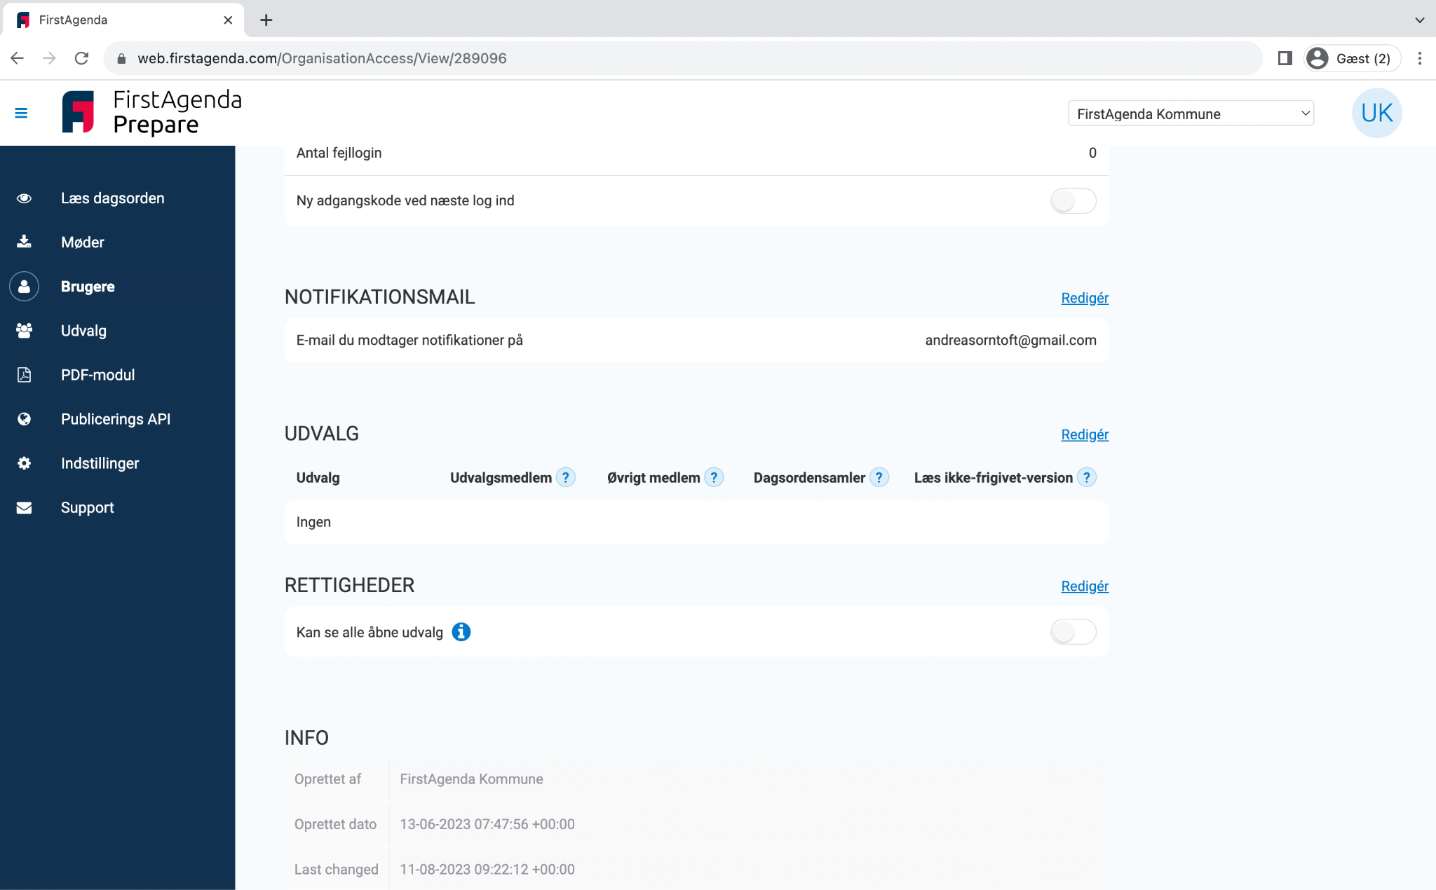
Tildeling af udvalg
Scroll ned på siden til du finder “Udvalg” og klik på “Rediger”

Slide 17
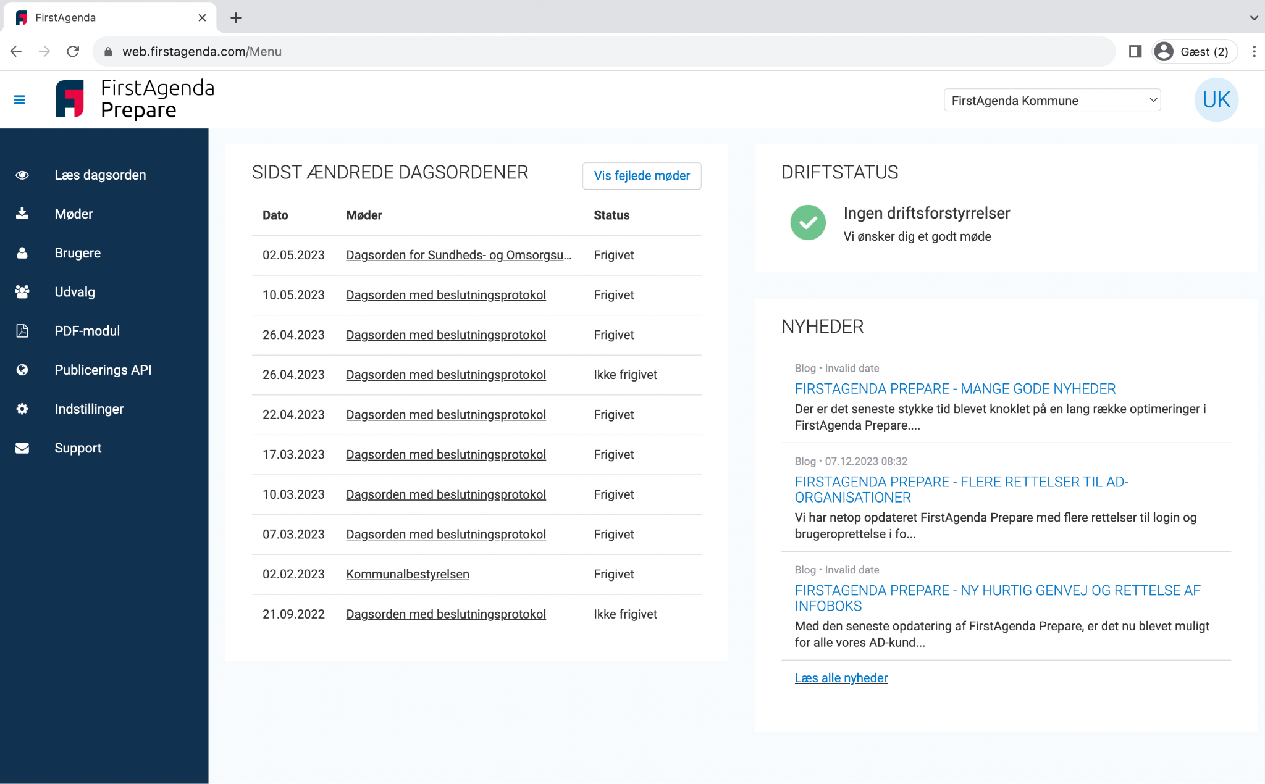
Tildeling af udvalg
Har du oprettet flere brugere - og ønsker du at tilføje alle de nyoprettede brugere samtidig kan du fra forsiden af Prepare klikke på “Udvalg”

Slide 18
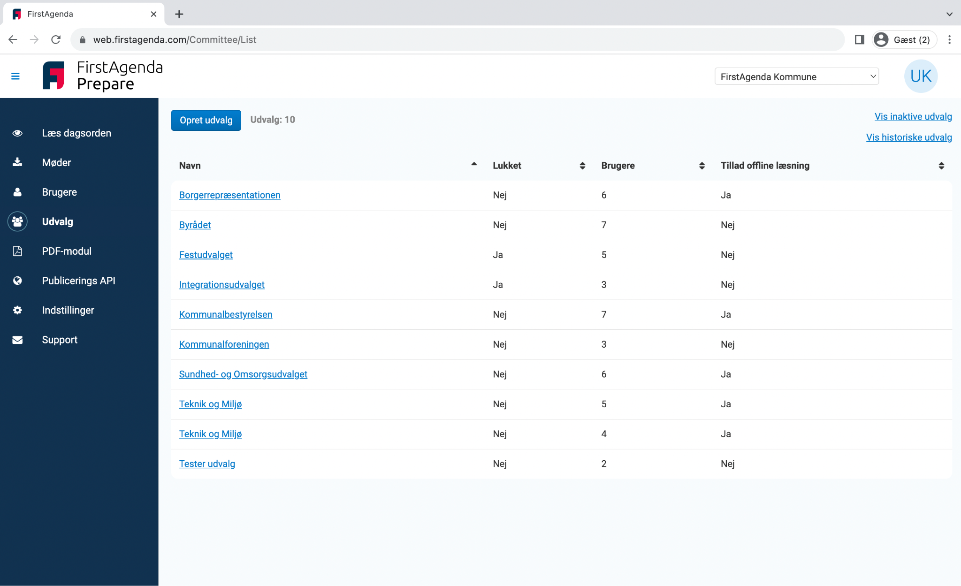
Tildeling af udvalg
Vælg herefter det udvalg, du ønsker at tildele de nyoprettede brugere i listen over udvalg

Slide 19
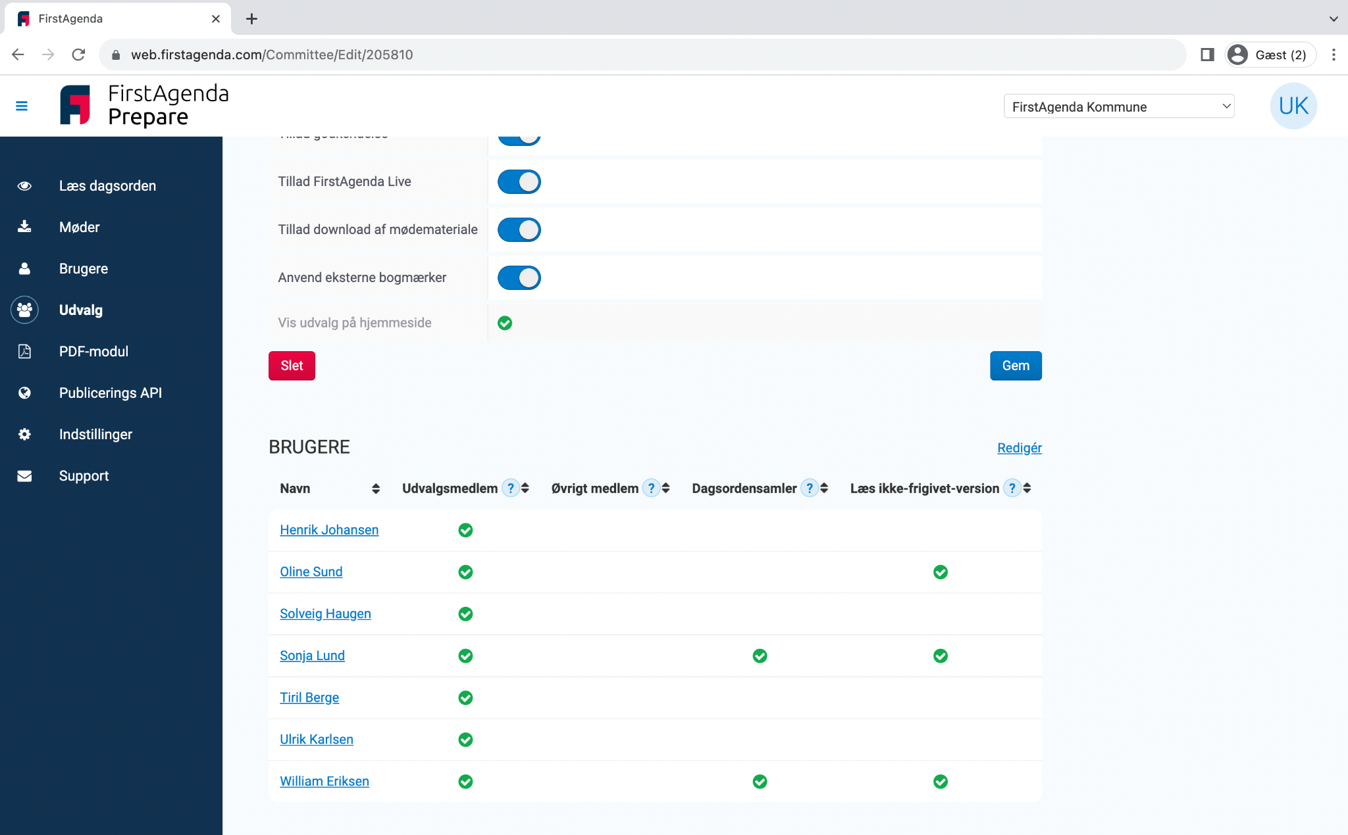
Tildeling af udvalg
Klik på “Rediger” og du har herefter mulighed for at tildele samtlige af de nyoprettede brugere en rolle i udvalget samtidig

Slide 20
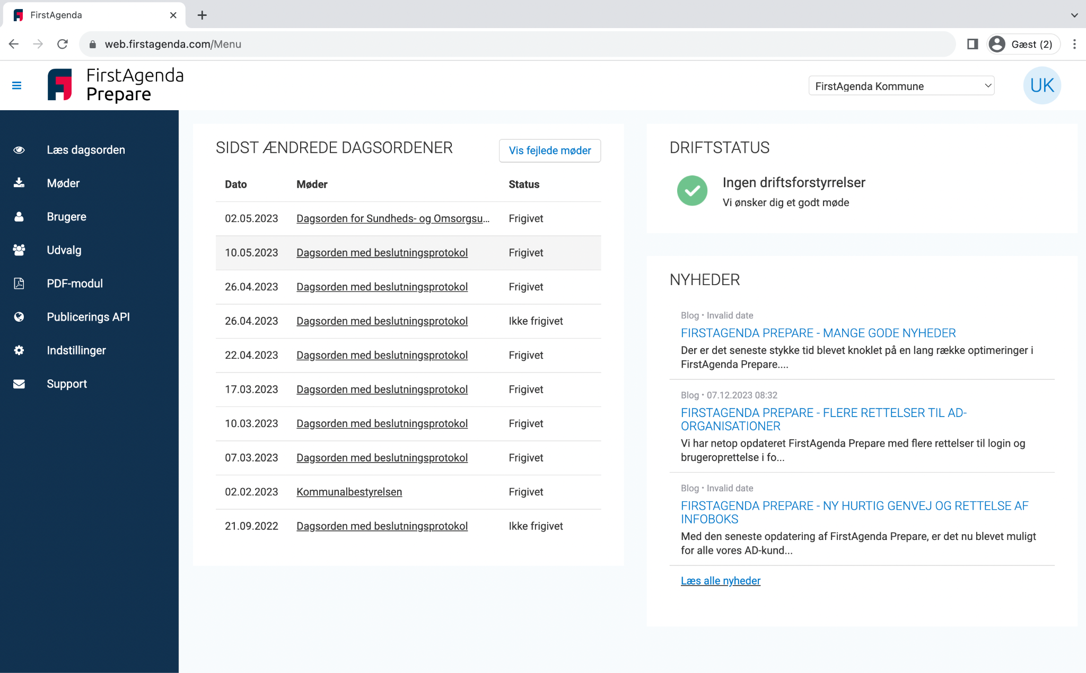
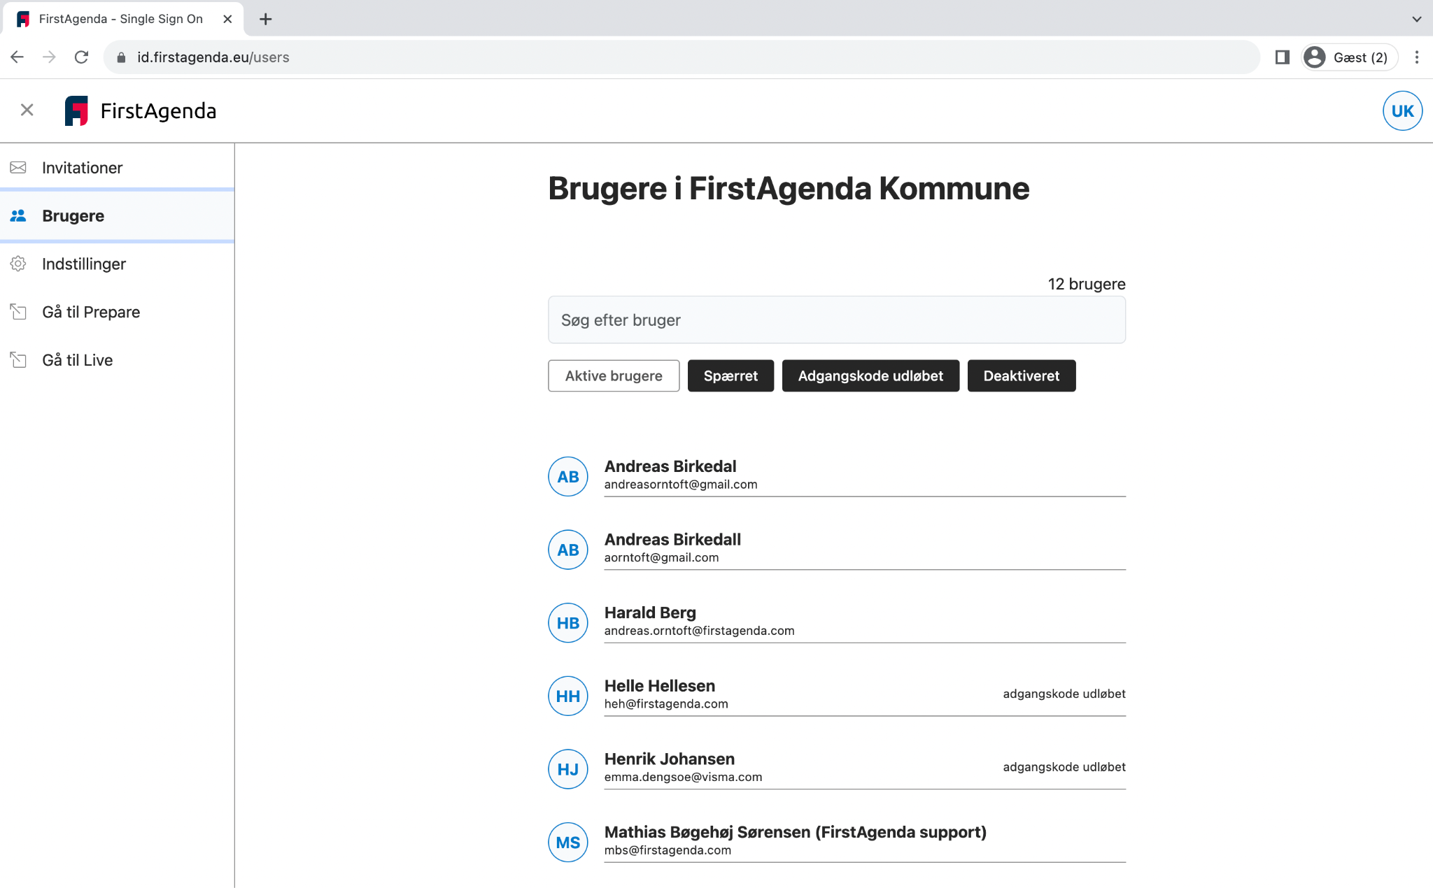
Fra Prepare
Til brugeradministrationen

Slide 21
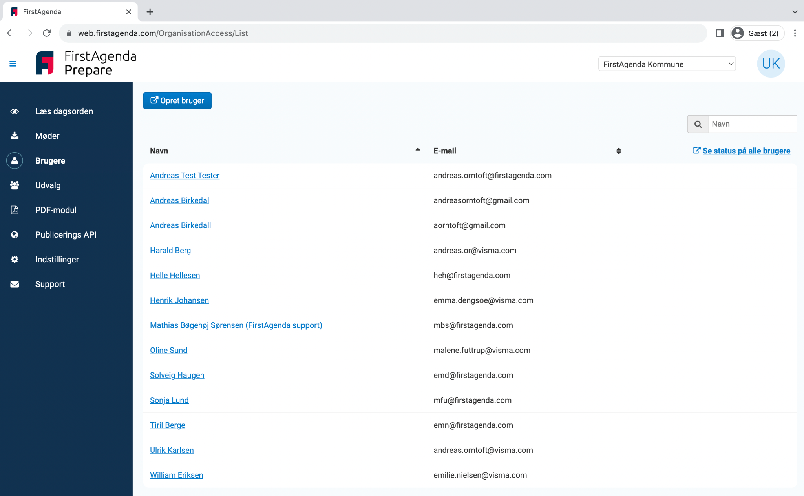
Fremsøg brugere i brugeradministrationen
Fra forsiden af Prepare klikker du på “brugere” i venstremenuen
Klik herefter på “Se status på alle brugere”, hvorefter du vil blive ført videre til brugeradministrationen

Slide 22
Fremsøg brugere i brugeradministrationen
Her kan du fremsøge den eller de forskellige brugere enten ved filtrering eller ved at bruge søgefunktionen

Slide 23
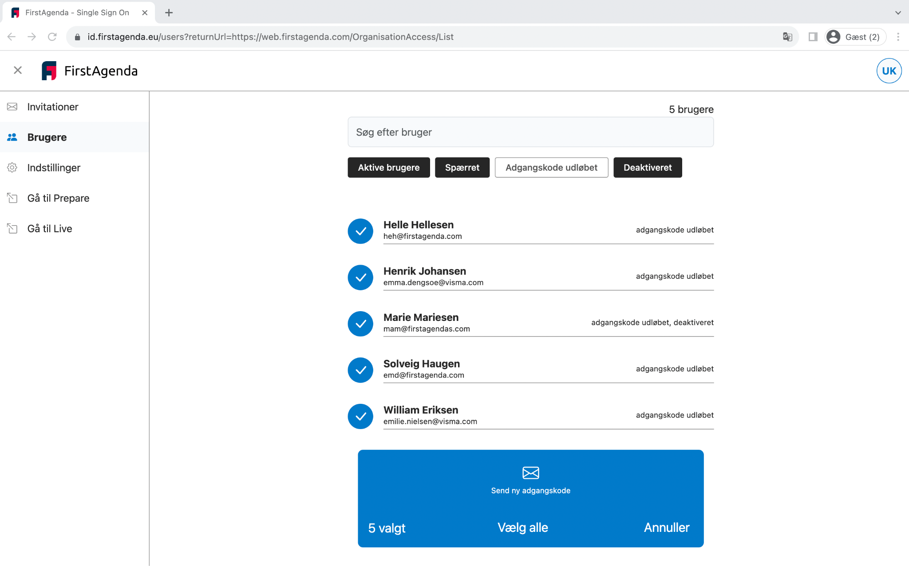
Fremsøg brugere i brugeradministrationen
Er én eller flere af brugernes adgangskoder udløbet, kan du markere brugerne og herefter klikke på “send ny adgangskode”.
Samme princip gør sig gældende ved deaktiverede og spærrede brugere

Slide 24
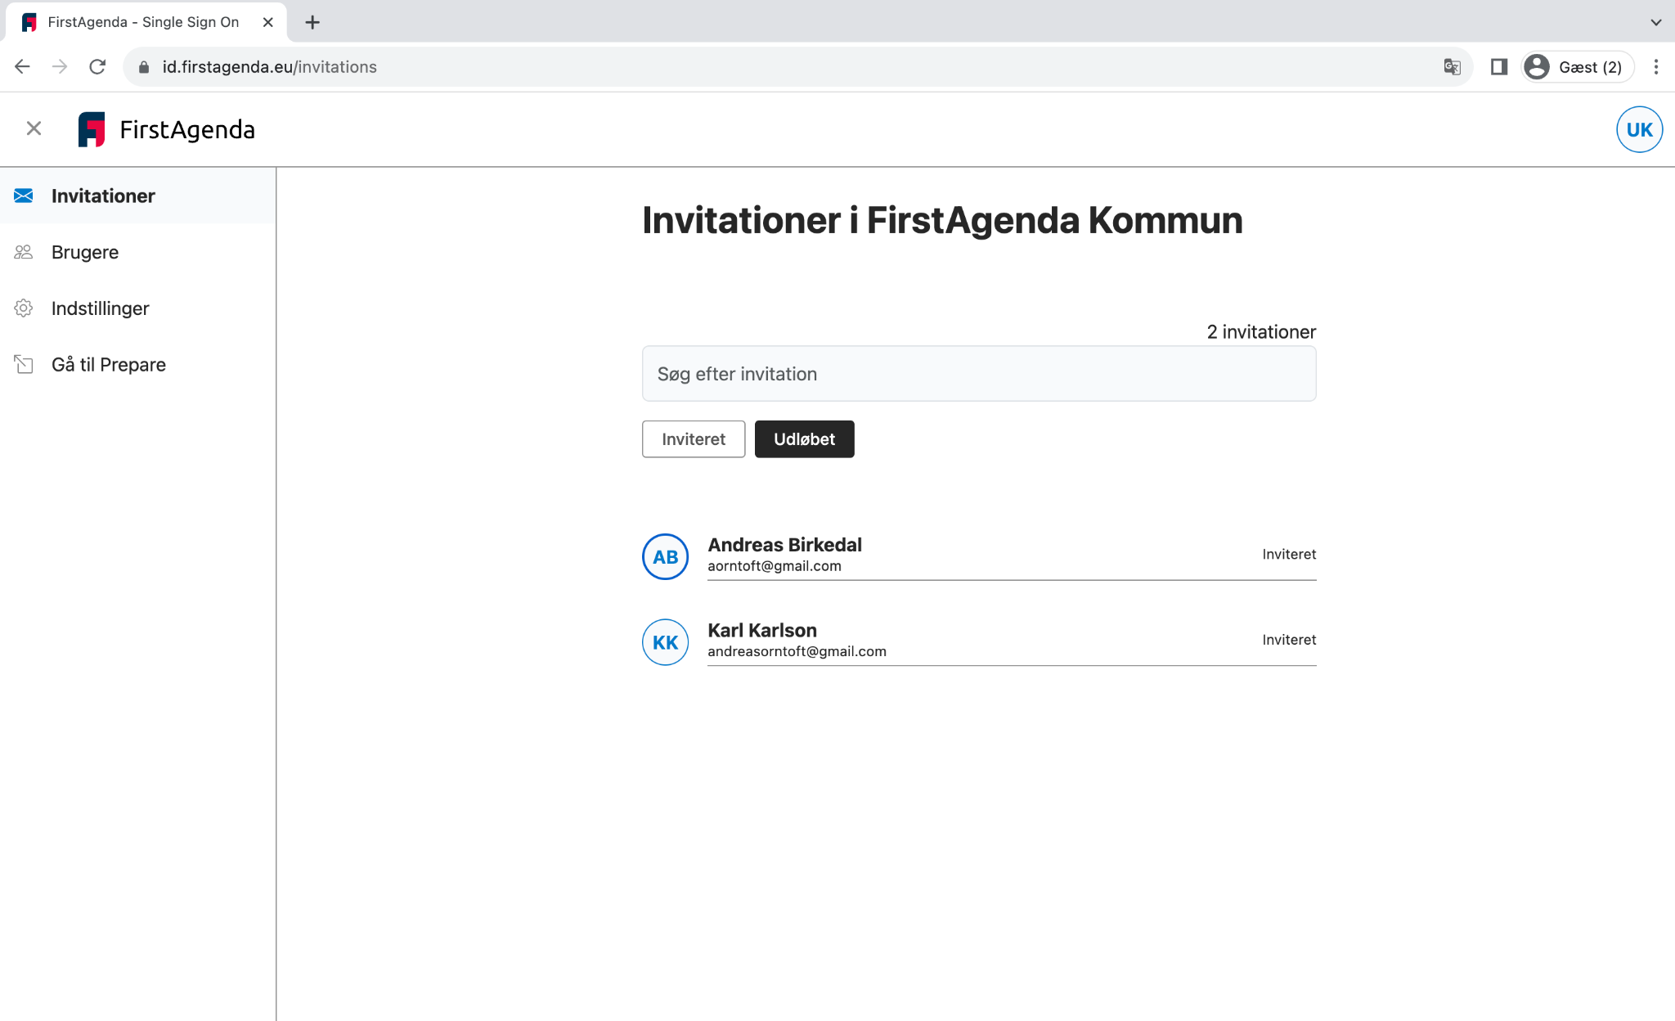
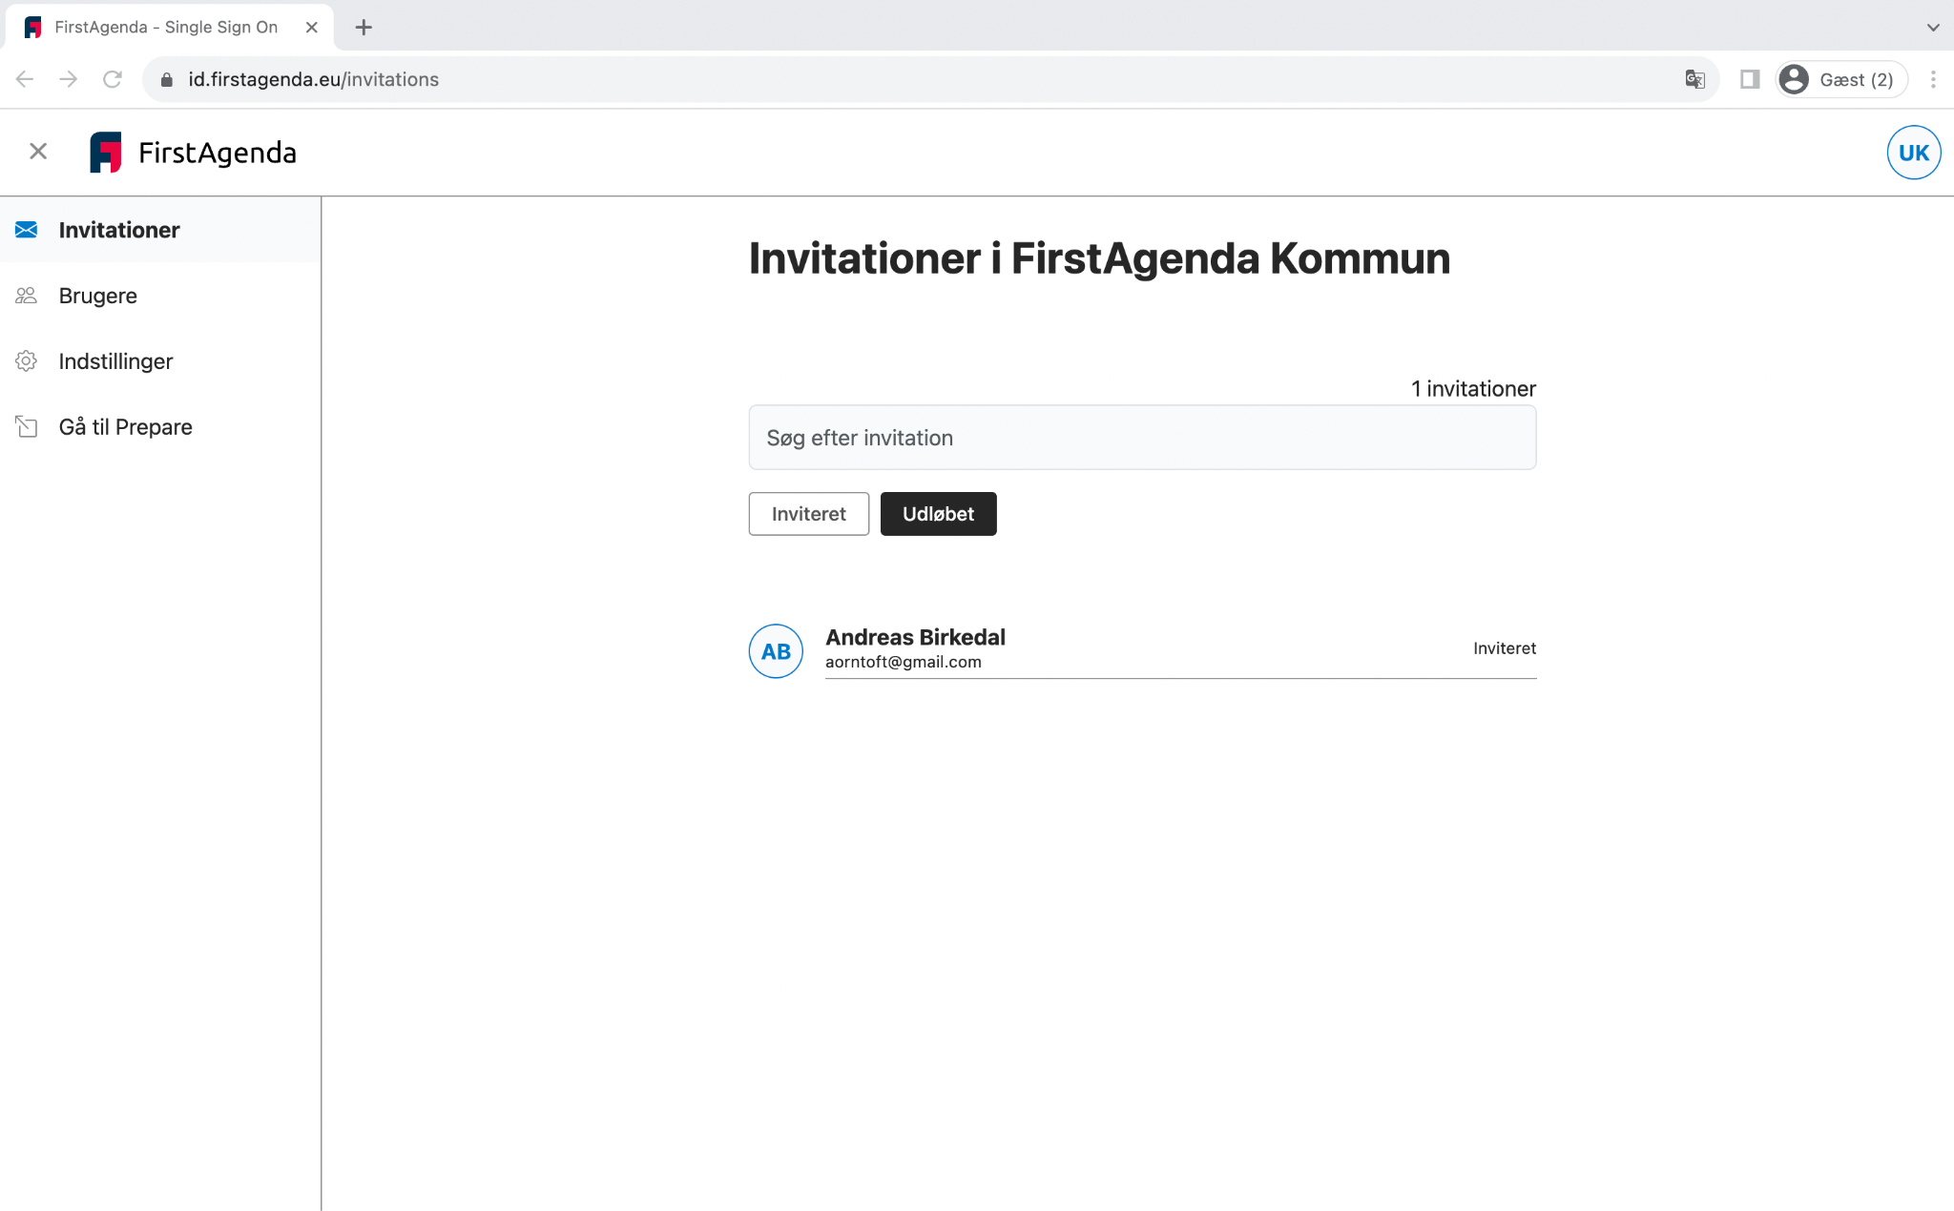
Se invitationer i brugeradministrationen
Under “Invitationer” i venstremenuen kan du se alle de invitationer, som endnu ikke er blevet accepteret

Slide 25
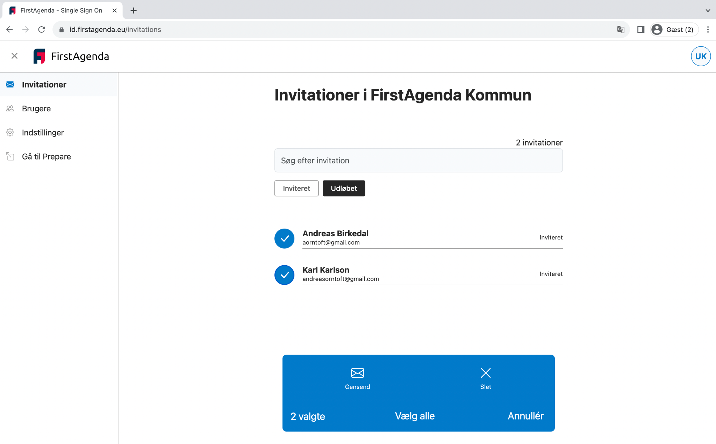
Se invitationer i brugeradministrationen
Her har du ligeledes mulighed for at markere flere brugere samtidig, hvorefter du kan gensende invitationen

Slide 26
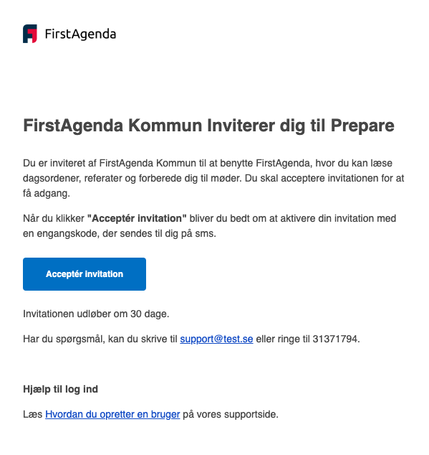
Set fra et brugerperspektiv

Slide 27
Set fra et brugerspektiv
Mail-invitation
Brugeren vil få tilsendt en mail med invitation til den organisation, brugeren er blevet inviteret ind i
NB: Selvom invitationen er blevet udsendt, kan brugeren stadig oprette sig uden brug af invitation

Slide 28
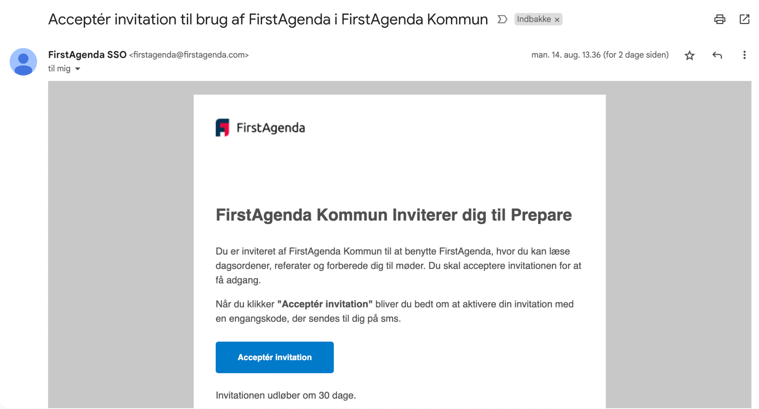
Selve oprettelsesprocessen

Slide 29
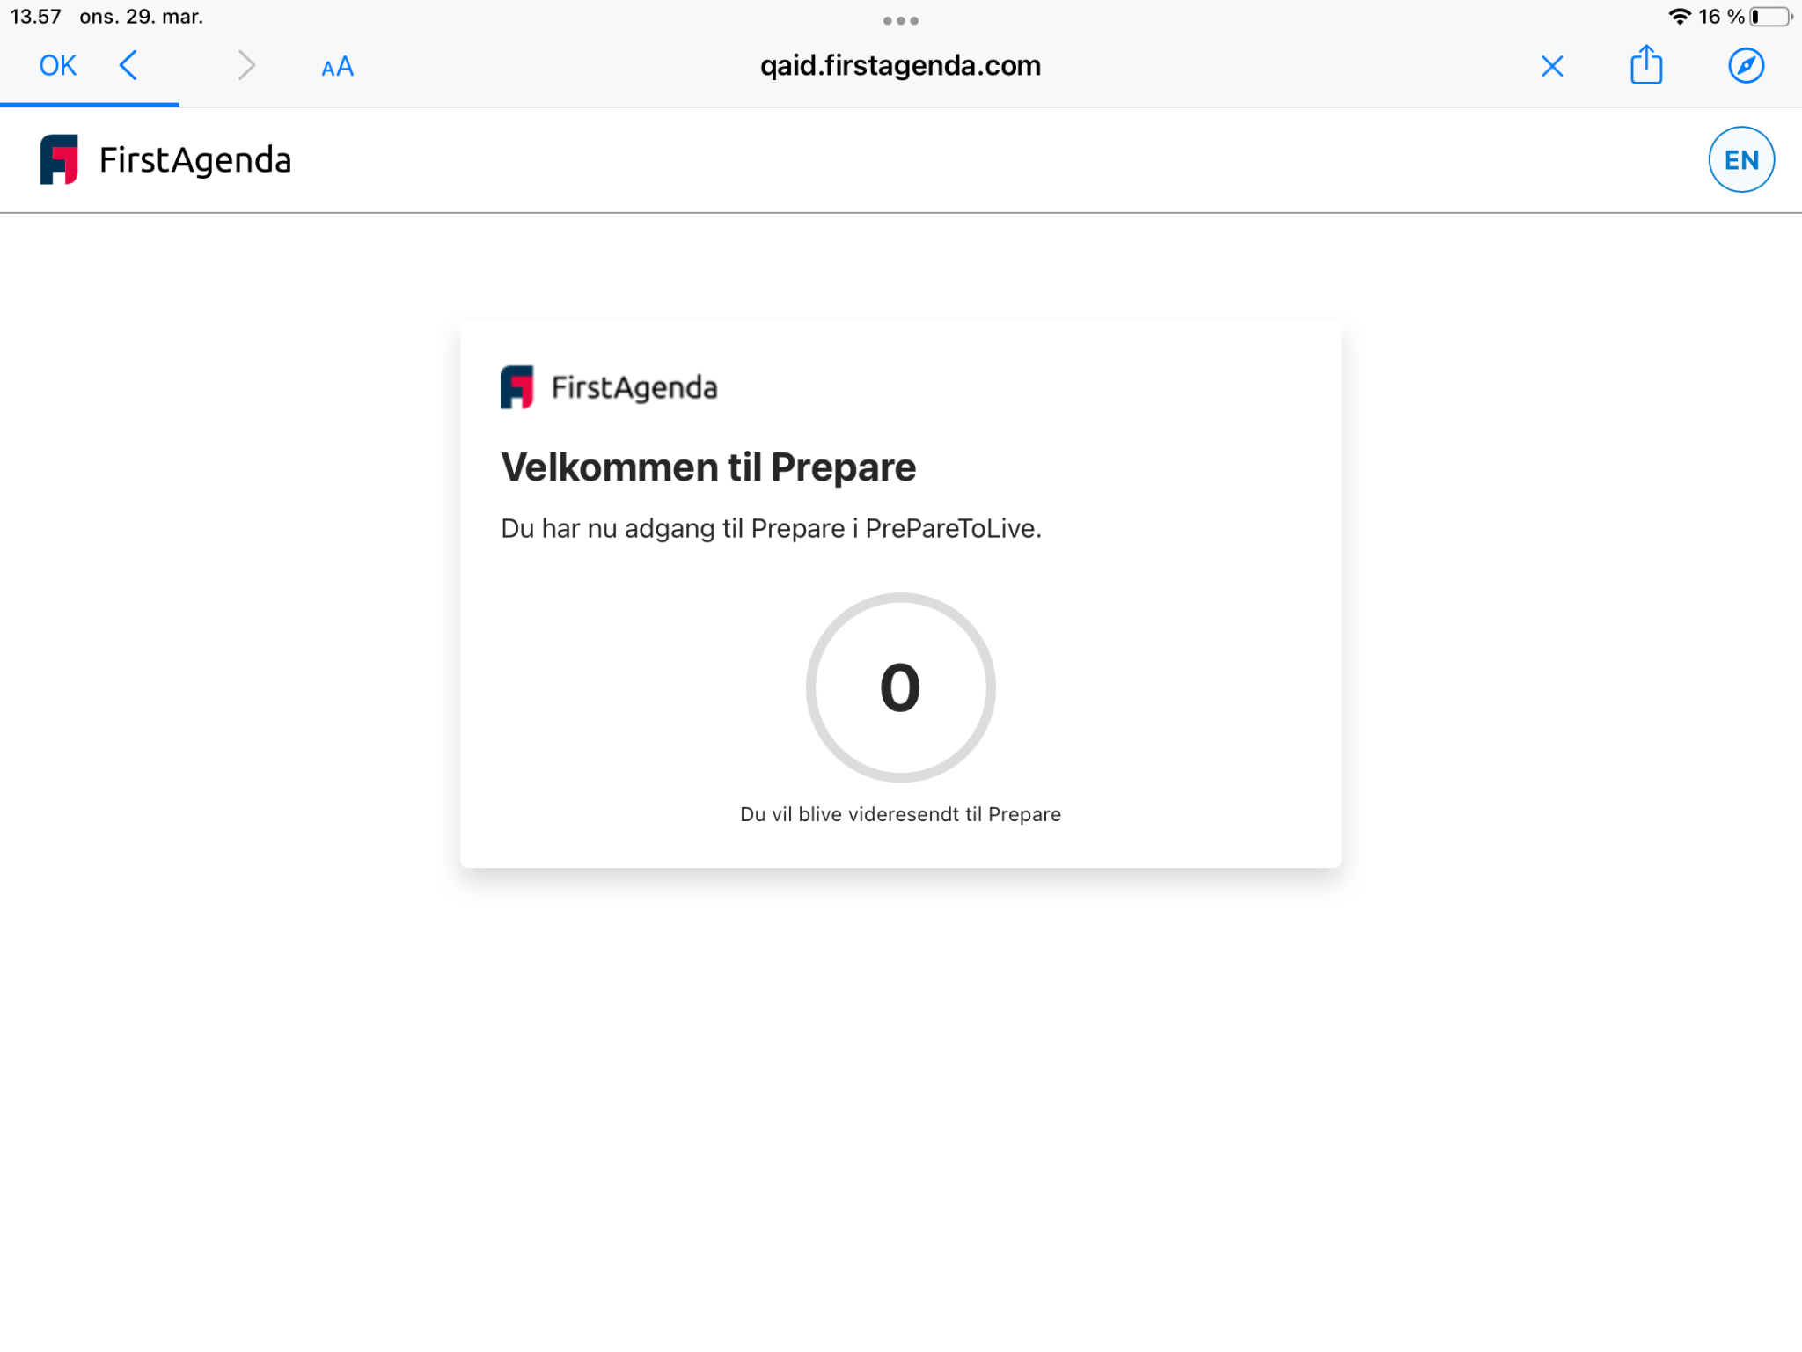
Selve oprettelsesprocessen

Slide 30
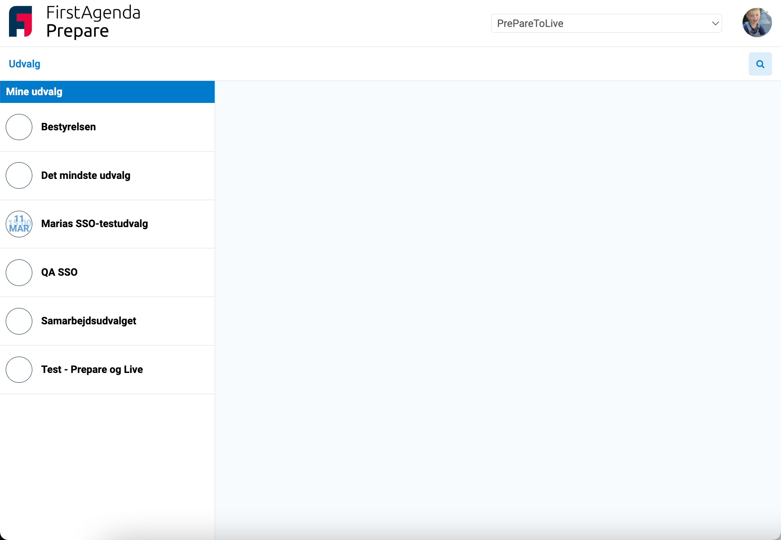
Selve oprettelsesprocessen - Herefter er der adgang til Prepare

Slide 31
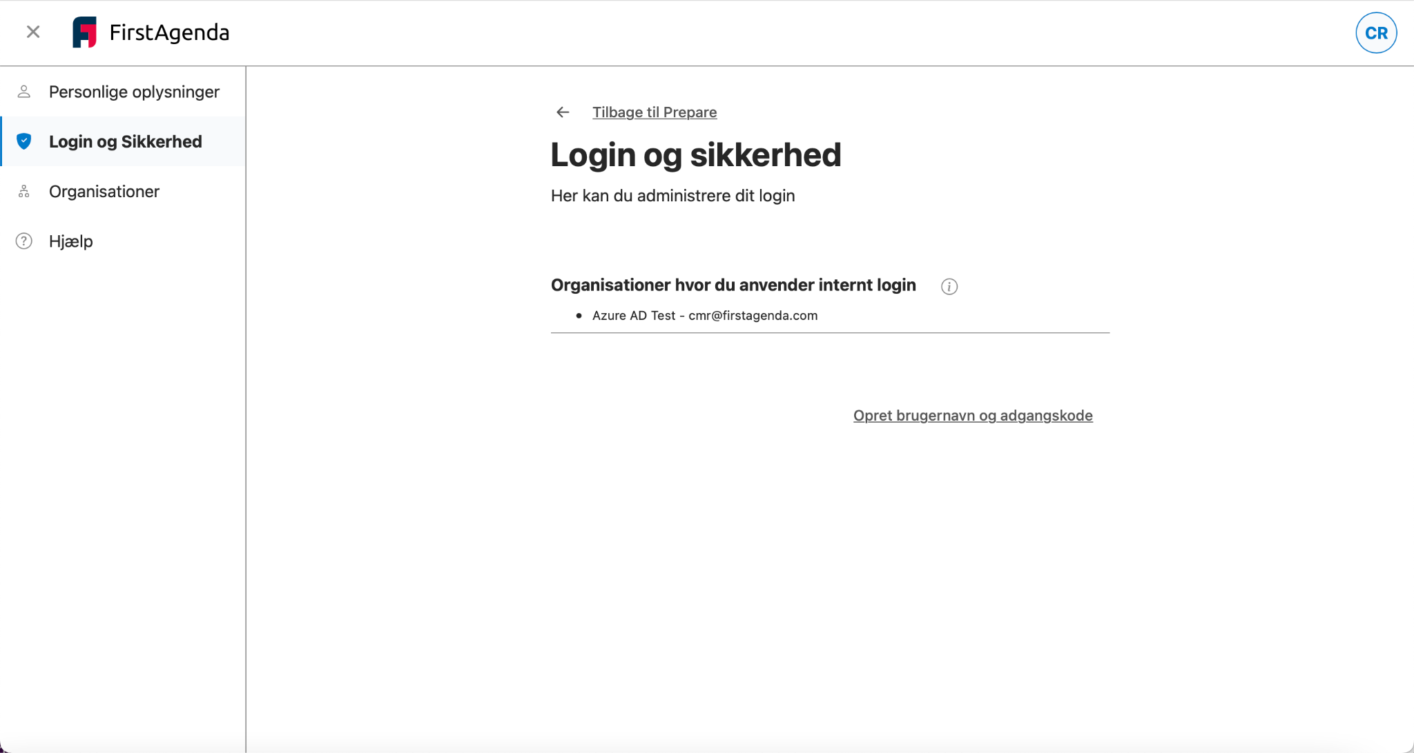
Opret brugernavn + adgangskode til AD-bruger
Har brugeren et AD-login, kan dette AD-login kun benyttes til den specifikke AD-organisation
Derfor skal AD-brugeren oprette et separat brugernavn og adgangskode - dette kan gøres enten før eller under selve invitationsflowet

Slide 32
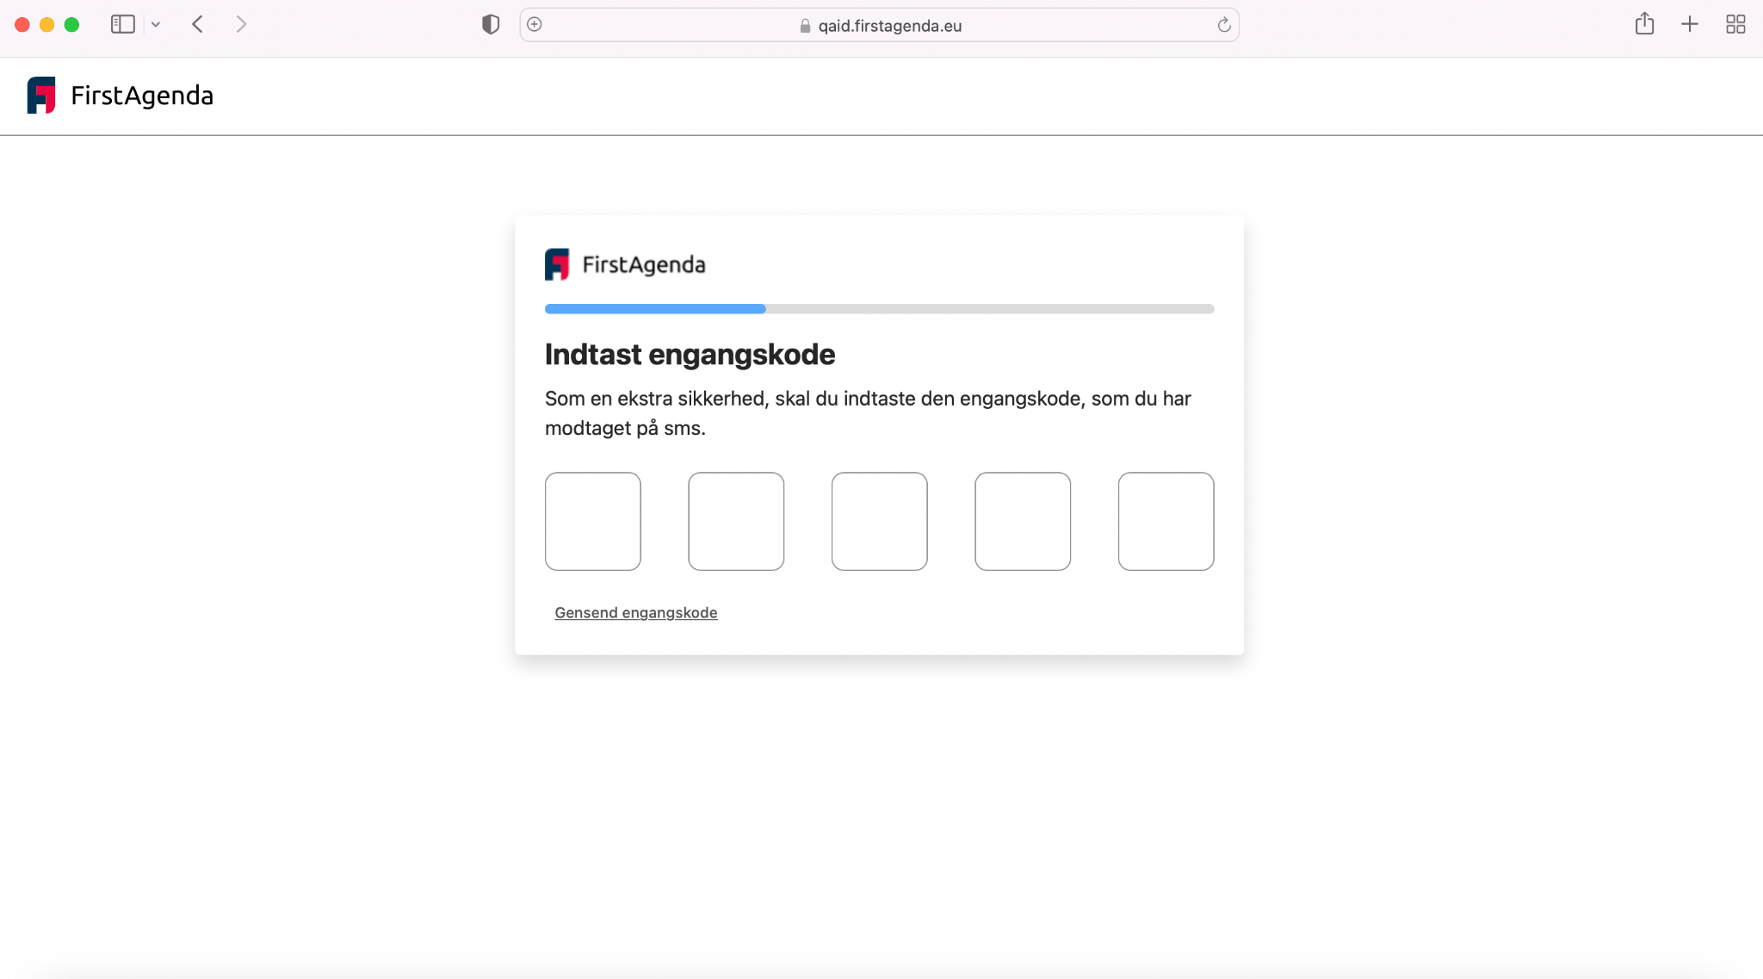
Opret brugernavn + adgangskode til AD-bruger
Har brugeren ikke oprettet et separat brugernavn og adgangskode på forhånd, skal brugeren gøre dette i invitationsflowet
Indtast først den tilsendte SMS-engangskode

Slide 33
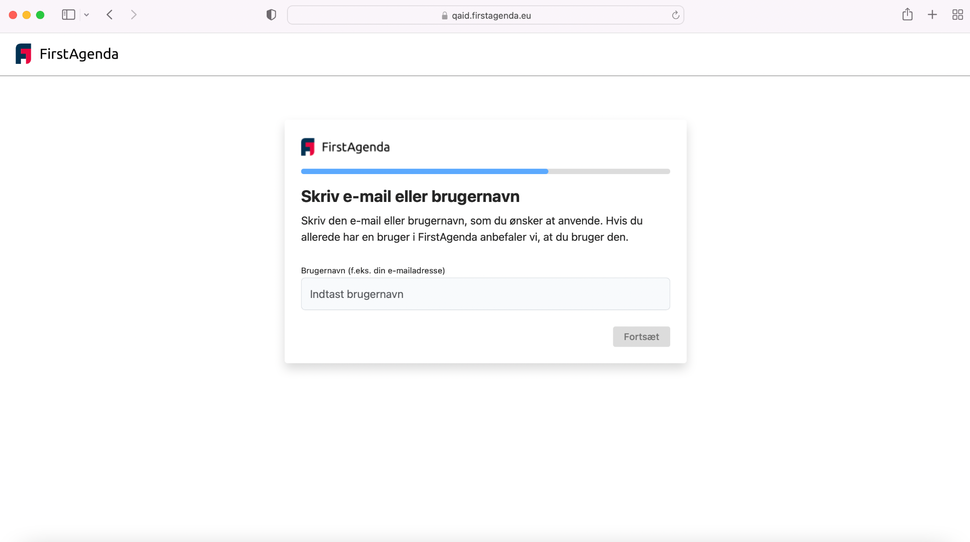
Opret brugernavn + adgangskode til AD-bruger
Er brugeren ikke logget ind i forvejen, skal brugeren indtaste sin AD-mail i feltet

Slide 34
Opret brugernavn + adgangskode til AD-bruger
Brugeren bliver herefter ført videre til sit interne AD-loginside

Slide 35
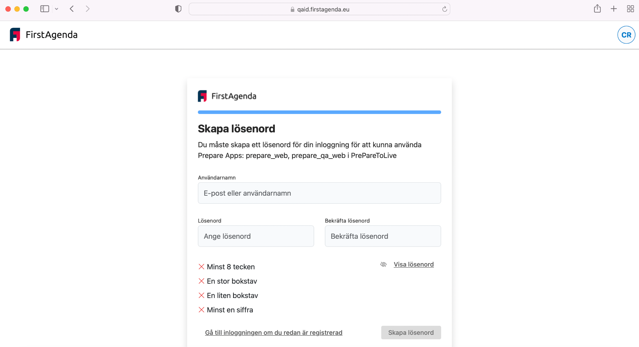
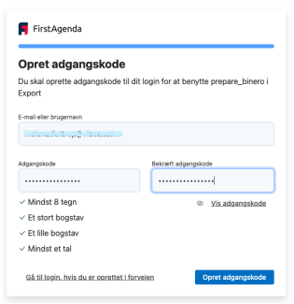
Opret brugernavn + adgangskode til AD-bruger
Opret nu dit brugernavn og adgangskode og klik på “Opret adgangskode”
NB! Hvis AD-brugeren inviteres ind i en anden AD-organisation, vil organisationens AD-loginsiden blive vist

Slide 36
Opret brugernavn + adgangskode til AD-bruger
Efter oprettelse vil brugeren nu have adgang til organisationen

Slide 37
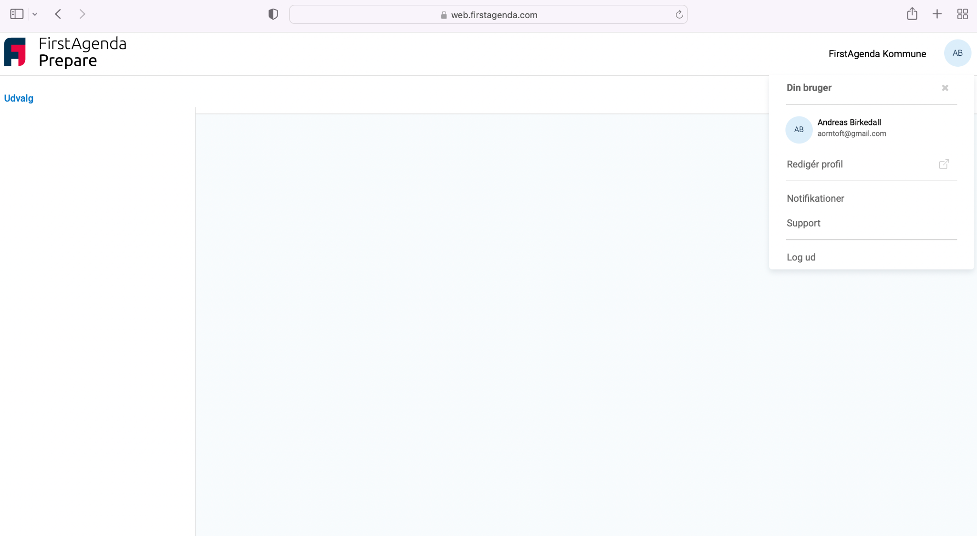
Mødedeltager i brugeradministrationen
Brugeren kan selv ændre sine stamdata i den nye brugeradministration
Brugeren skal klikke på sine initialer i højre hjørne og herefter “Rediger profil”

Slide 38
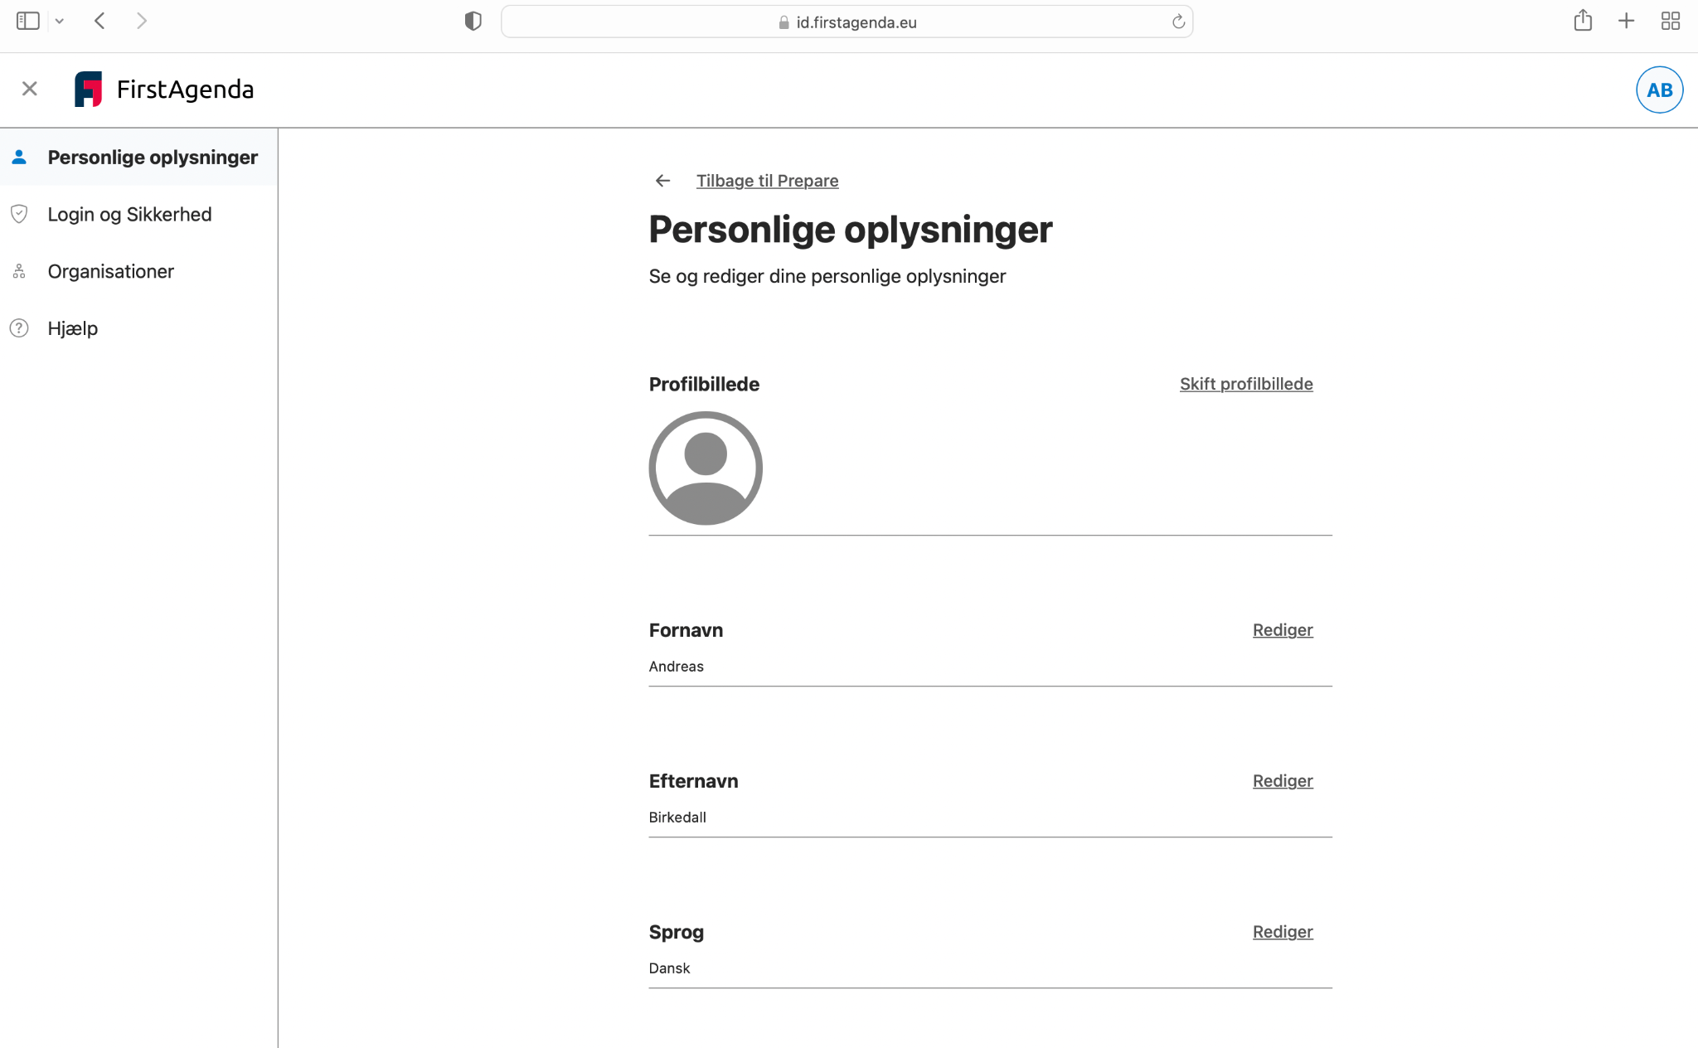
Mødedeltager i brugeradministrationen
Under “Personlige oplysninger” kan brugeren ændre navn, efternavn, sprog, tidszone samt tilføje et eventuelt profilbillede
Bemærk: Ændring af navnene vil blive overskrevet af informationerne fra jeres bruger-system

Slide 39
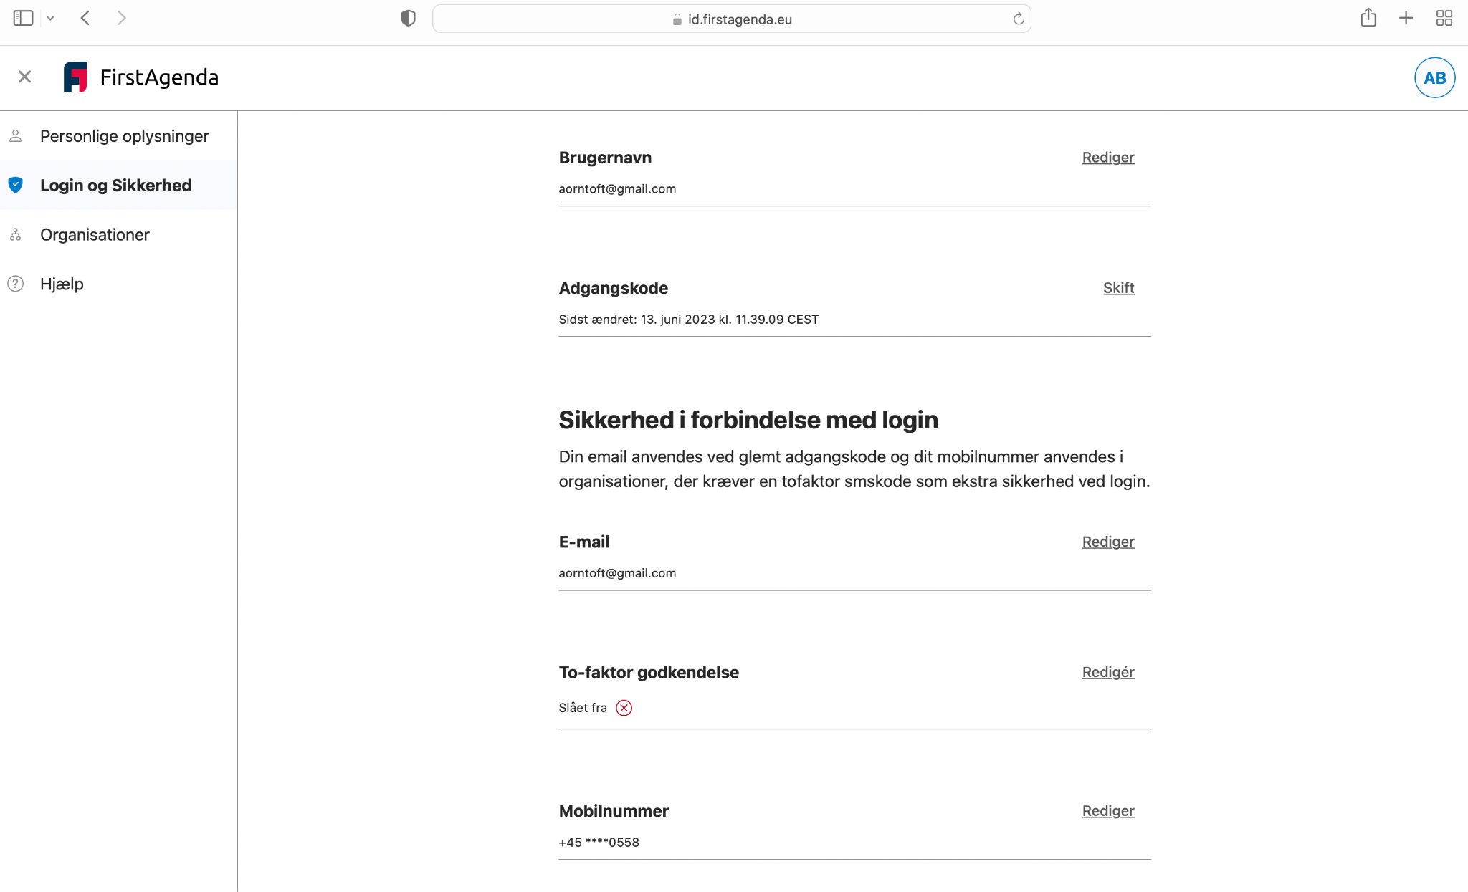
Mødedeltager i brugeradministrationen
Under “Login og Sikkerhed” kan brugeren ændre brugernavn, adgangskode, e-mail og telefonnummer
Brugeren kan også slå 2-faktor login til - også selvom det ikke er slået til i organisationen

Slide 40
Ny funktionalitet
Automatisk sletning af møder
Det er nu muligt at indstille jeres møder til automatisk sletning efter et specifikt antal dage
Indstillingen foretages på udvalgs-niveau, og vil det derfor kun gøre sig gældende for det specifikke udvalg
Ønsker du at benytte indstillingen, skal du kontakte jeres kontaktperson i FirstAgenda

Slide 41
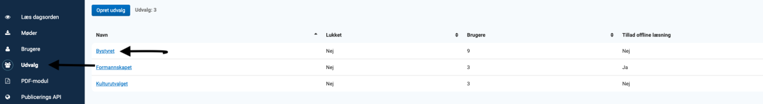
Ny funktionalitet
Automatisk sletning af møder
Klik dig først og fremmest ind på det enkelte udvalg, scroll ned på siden og aktivér funktionen på slideren, hvorefter du kan indtaste antallet af dage efter mødet, det skal slettes

Slide 42
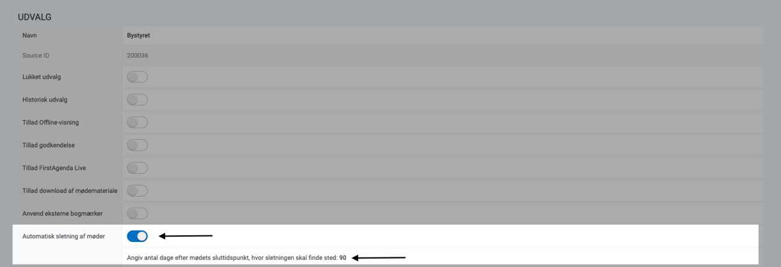
Ny funktionalitet
Automatisk sletning af møder
Klik dig først og fremmest ind på det enkelte udvalg, scroll ned på siden og aktivér funktionen på slideren, hvorefter du kan indtaste antallet af dage efter mødet, det skal slettes

Slide 43
Andre nye features i kikkerten?
Download hele punktet med bilag
Søgning uden at medtage bilag - kan søge i udvalg på sagsfremstilling uden at få bilagene med
Reviewer-rollen og logning, så man kan se, hvem der har fået tilsendt en dagsorden til gennemlæsning - og hvornår

Slide 44


Kontakt
Vickie Jo Ringgaard
vjr@firstagenda.com
20 22 15 85
Support
support@firstagenda.dk
70 259 258
Kasper Dysager
ksd@firstagenda.com
24 84 08 72

Slide 45
?

